Slide 1

Analisa dan Test Penetrasi Keamanan Teknologi Informasi
2024
2022
© 2024 INIXINDO

Slide 2
Course Outline
Security Analysis and Penetration Testing Methodology
TCP IP Packet Analysis
Pre-Penetration Testing Steps
Information Gathering Methodology
Vulnerability Analysis
External Penetration Testing Methodology
Internal Network Penetration Testing Methodology
Perimeter Network Penetration Testing Methodology
Web Application Penetration Testing Methodology
Database Penetration Testing Methodology
Wireless Network Penetration Testing Methodology
Report Writing and Post Test Actions
Notes:
- Analisis Keamanan dan Metodologi Pengujian Penetrasi
- Analisis Paket IP TCP
- Langkah-langkah Pengujian Pra-Penetrasi
- Metodologi Pengumpulan Informasi
- Analisis Kerentanan
- Metodologi Pengujian Penetrasi Eksternal
- Metodologi Pengujian Penetrasi Jaringan Internal
- Metodologi Pengujian Penetrasi Jaringan Perimeter
- Metodologi Pengujian Penetrasi Aplikasi Web
- Metodologi Pengujian Penetrasi Basis Data
- Metodologi Pengujian Penetrasi Jaringan Nirkabel
- Penulisan Laporan dan Tindakan Pasca Tes

Slide 3
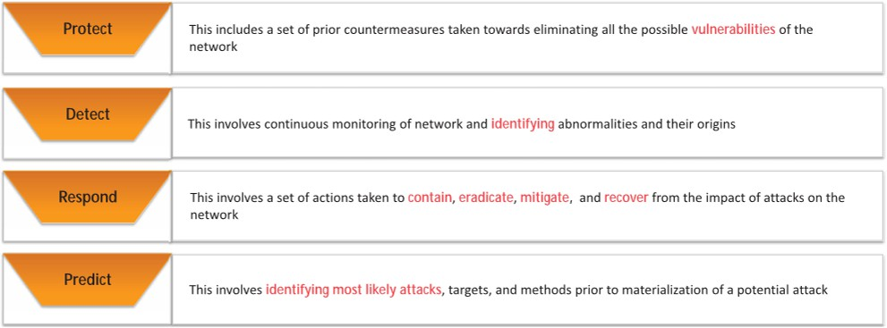
Adaptive Security Strategy
Notes:
Strategi Keamanan adaptif
Proteksi : ini mencakup serangkaian tindakan pencegahan sebelumnya yang diambil untuk menghilangkan semua kemungkinan kerentanan jaringan
Deteksi : Hal ini melibatkan pemantauan jaringan secara terus – menerus dan mengidentifikasi kelainan dan asal usulnya.
Respon : melibatkan serangkaian tindakan yang diambil untuk menahan, memberantas, mengurangi, dan memulihkan dampak serangan pada jaringan
memprediksi: ini melibatkan identifikasi serangan, target, dan metode yang paling mungkin terjadi sebelum terjadinya serangan potensial

Slide 4
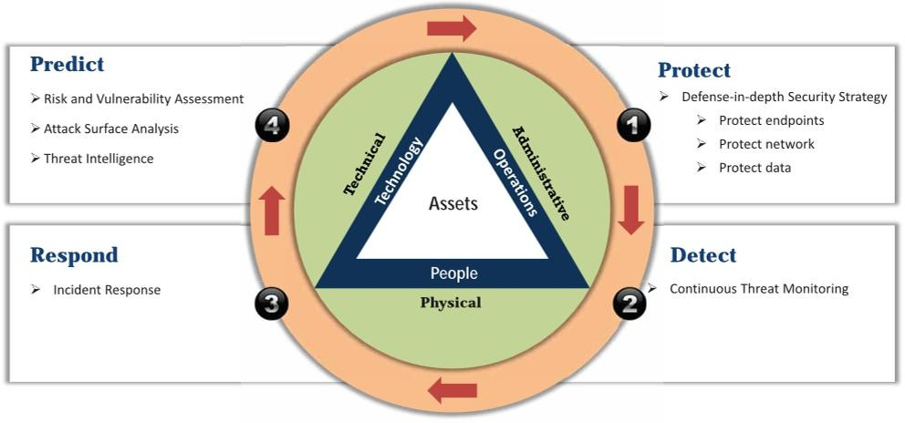
Adaptive Security Strategy (Cont’d)
Notes:
Strategi Keamanan Adaptif (Lanjutan)
Prediksi / meramalkan
Penilaian resiko dan kerentanan
Analisis permukaan serangan
Intelijen ancaman
Proteksi :
Strategi keamanan pertahanan berlapis :
- Melindungi titik akhir
- Melindungi Jaringan
- Melindungi data
Deteksi :
Pemantauan ancaman terus menerus
Respon :
Respon kejadian

Slide 5

Security Analysis and Penetration Testing Methodology
Chapter 1.
2024
2022
© 2024 INIXINDO
Notes:
Analisis Keamanan dan Metodologi Pengujian Penetrasi

Slide 6

Security Analysis and Penetration Testing Methodology
Welcome! This presentation outlines the methodology for security analysis and penetration testing, crucial for identifying and mitigating vulnerabilities in your systems.
Notes:
Analisis Keamanan dan Metodologi Pengujian Penetrasi
Selamat datang! Presentasi ini menguraikan metodologi untuk analisis keamanan dan pengujian penetrasi, yang sangat penting untuk mengidentifikasi dan memitigasi kerentanan dalam sistem Anda.

Slide 7
Security Concerns and Challenges
Data Breaches
Unauthorized access to sensitive information can lead to financial losses, reputational damage, and legal consequences.
Cybercrime
Ransomware, phishing attacks, and malware pose significant threats to organizations of all sizes.
Compliance Requirements
Meeting industry-specific regulations and standards is crucial for maintaining trust and avoiding penalties.
Notes:
Masalah dan Tantangan Keamanan
- Pelanggaran Data
Akses yang tidak sah ke informasi sensitif dapat menyebabkan kerugian finansial, kerusakan reputasi, dan konsekuensi hukum.
- Kejahatan dunia maya
Ransomware, serangan phishing, dan malware merupakan ancaman yang signifikan bagi organisasi dari semua ukuran.
- Persyaratan Kepatuhan
Memenuhi peraturan dan standar khusus industri sangat penting untuk menjaga kepercayaan dan menghindari penalti.

Slide 8

Information Security Components
People
Security awareness training and best practices for employees are essential for minimizing human error.
Processes
Clear policies and procedures for access control, incident response, and data management are crucial.
Technology
Firewalls, intrusion detection systems, and encryption technologies are crucial for protecting your network.
Notes:
Komponen Keamanan Informasi
- Orang
Pelatihan kesadaran keamanan dan praktik terbaik bagi karyawan sangat penting untuk meminimalkan kesalahan manusia.
- Proses
Kebijakan dan prosedur yang jelas untuk kontrol akses, respons insiden, dan manajemen data sangat penting.
- Teknologi
Firewall, sistem deteksi intrusi, dan teknologi enkripsi sangat penting untuk melindungi jaringan Anda.

Slide 9





Defense-in-Depth Strategy
Physical Security
Access control, surveillance, and environmental protection.
1
Network Security
Firewalls, intrusion detection systems, and network segmentation.
2
Endpoint Security
Antivirus software, endpoint detection and response, and user access control.
3
Application Security
Vulnerability scanning, secure coding practices, and penetration testing.
4
Data Security
Encryption, data loss prevention, and access control.
5
Notes:
Strategi Pertahanan yang Mendalam
- Keamanan Fisik
Kontrol akses, pengawasan, dan perlindungan lingkungan.
- Keamanan Jaringan
Firewall, sistem deteksi intrusi, dan segmentasi jaringan.
- Keamanan Titik Akhir
Perangkat lunak antivirus, deteksi dan respons titik akhir, dan kontrol akses pengguna.
- Keamanan Aplikasi
Pemindaian kerentanan, praktik pengkodean yang aman, dan pengujian penetrasi.
- Keamanan Data
Enkripsi, pencegahan kehilangan data, dan kontrol akses.

Slide 10

What is Penetration Testing?
Penetration testing simulates real-world attack scenarios to identify exploitable vulnerabilities in your systems.
Help in determining feasibility of a set of attack vectors and
determine potential business impact of a successful attack.
Provide a comprehensive approach for preparation steps that can be taken to prevent upcoming exploitation.
Evaluate the efficiency of network security devices such as
firewalls, routers, and web servers.
Notes:
Apa yang dimaksud dengan Pengujian Penetrasi?
Pengujian penetrasi mensimulasikan skenario serangan dunia nyata untuk mengidentifikasi kerentanan yang dapat dieksploitasi dalam sistem Anda.
Membantu dalam menentukan kelayakan serangkaian vektor serangan dan
menentukan potensi dampak bisnis dari serangan yang berhasil.
Memberikan pendekatan komprehensif untuk langkah-langkah persiapan yang dapat diambil untuk mencegah eksploitasi yang akan datang.
Mengevaluasi efisiensi perangkat keamanan jaringan seperti
firewall, router, dan server web.

Slide 11

Penetration Testing vs Vulnerability Assessment
Penetration Testing
Active, hands-on testing to exploit vulnerabilities.
Penetration testing goes one step ahead of vulnerability testing: vulnerability tests verify known vulnerabilities; penetration tests adopt the concept of "defense in depth“.
Penetration testing goes beyond testing for known vulnerabilities and adopts innovative means of demonstrating where security fails in an organization.
Vulnerability Assessment
Passive scanning to identify potential weaknesses.
Notes:
Pengujian Penetrasi vs Penilaian Kerentanan
- Pengujian Penetrasi
Pengujian aktif dan langsung untuk mengeksploitasi kerentanan.
Pengujian penetrasi selangkah lebih maju dari pengujian kerentanan: pengujian kerentanan memverifikasi kerentanan yang diketahui; pengujian penetrasi mengadopsi konsep "pertahanan secara mendalam".
Pengujian penetrasi lebih dari sekadar menguji kerentanan yang diketahui dan mengadopsi cara-cara inovatif untuk menunjukkan di mana keamanan gagal dalam suatu organisasi.
- Penilaian Kerentanan
Pemindaian pasif untuk mengidentifikasi potensi kelemahan.

Slide 12
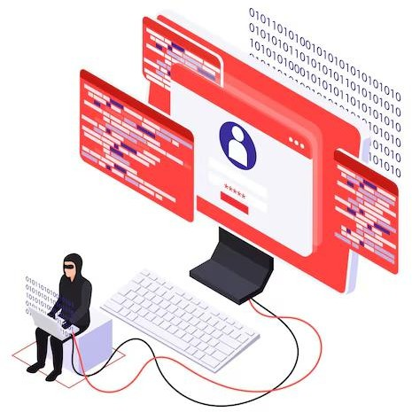




Scope and Types of Pentest
Black Box
No prior knowledge of the target system.
White Box
Full access to the target system's code and documentation.
Gray Box
Partial knowledge of the target system, such as access to user accounts.
External/Internal
Testing from outside or inside the organization's network.
Notes:
Cakupan dan Jenis Pentest
- Kotak Hitam
Tidak ada pengetahuan sebelumnya tentang sistem target.
- Kotak Abu-abu
Pengetahuan parsial dari sistem target, seperti akses ke akun pengguna.
- Kotak Putih
Akses penuh ke kode dan dokumentasi sistem target.
- Eksternal/Internal
Pengujian dari luar atau di dalam jaringan organisasi.

Slide 13
Penetration Testing Phases
Planning
Define the scope, goals, and methodology.
Information Gathering
Gather intelligence about the target system.
Vulnerability Scanning
Identify potential weaknesses.
Exploitation
Attempt to exploit vulnerabilities.
Reporting
Document findings and recommendations.
Remediation
Implement security fixes and improvements.
Notes:
Fase Pengujian Penetrasi
- Perencanaan
Tentukan ruang lingkup, tujuan, dan metodologi.
- Pengumpulan Informasi
Mengumpulkan informasi intelijen tentang sistem target.
- Pemindaian Kerentanan
Mengidentifikasi potensi kelemahan.
- Eksploitasi
Mencoba mengeksploitasi kerentanan.
- Pelaporan
Mendokumentasikan temuan dan rekomendasi.
- Remediasi
Menerapkan perbaikan dan peningkatan keamanan.

Slide 14


Penetration Testing Methodology
Reconnaissance
Gather information about the target system.
Scanning
Identify open ports and services.
Exploitation
Attempt to exploit vulnerabilities.
Reporting
Document findings and recommendations.
Notes:
Metodologi Pengujian Penetrasi
- Pengintaian
Mengumpulkan informasi tentang sistem target.
- Pemindaian
Mengidentifikasi port dan layanan yang terbuka.
- Eksploitasi
Mencoba mengeksploitasi kerentanan.
- Pelaporan
Mendokumentasikan temuan dan rekomendasi.

Slide 15
TCP IP Packet Analysis
Chapter 2.
2024
2022
© 2024 INIXINDO
Notes:
Analisis Paket IP TCP
Bab 2.

Slide 16

TCP/IP Packet Analysis
Unraveling the intricate world of network communication.
2024
2022
Notes:
Analisis Paket TCP/IP
Mengungkap dunia komunikasi jaringan yang rumit.

Slide 17
Overview of the TCP/IP Model
Application Layer
Handles communication between applications, like web browsers and email clients.
Transport Layer
Provides reliable data transfer services, ensuring data arrives correctly and in order.
Internet Layer
Responsible for addressing and routing packets across networks.
Network Access
Layer
Handles the physical transmission of data over the network.
Notes:
Gambaran Umum Model TCP/IP
- Lapisan Aplikasi
Menangani komunikasi antar aplikasi, seperti browser web dan klien email.
- Lapisan Transportasi
Menyediakan layanan transfer data yang andal, memastikan data tiba dengan benar dan teratur.
- Lapisan Internet
Bertanggung jawab untuk mengalamatkan dan merutekan paket di seluruh jaringan.
- Lapisan Akses Jaringan
Menangani transmisi fisik data melalui jaringan.

Slide 18
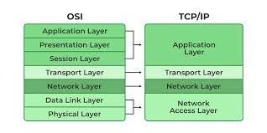
TCP/IP Model vs OSI Model
TCP/IP
Simpler model with fewer layers, focusing on practical implementation.
OSI
More complex model with seven layers, providing a theoretical framework for network communication.
Notes:
Model TCP/IP vs Model OSI
- TCP/IP
Model yang lebih sederhana dengan lapisan yang lebih sedikit, berfokus pada implementasi praktis.
- OSI
Model yang lebih kompleks dengan tujuh lapisan, menyediakan kerangka kerja teoretis untuk komunikasi jaringan.

Slide 19
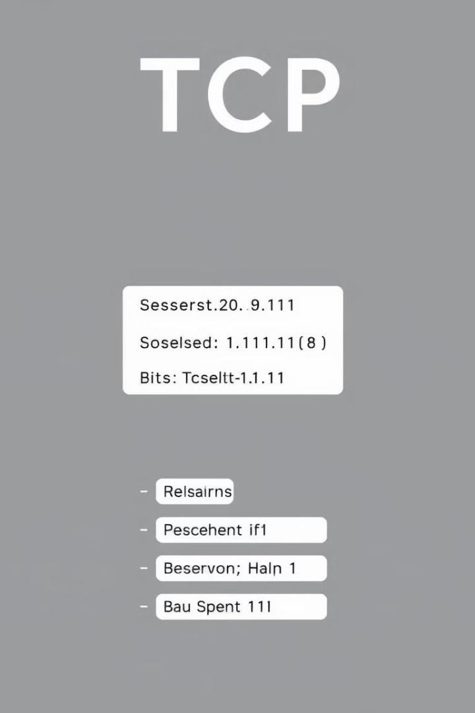

Transfer Control Protocol (TCP)
1
Connection-oriented
Establishes a connection before data transfer, ensuring reliable data delivery.
2
Flow Control
Manages the rate of data transmission to prevent network congestion.
3
Error Checking
Detects and corrects errors during transmission, ensuring data integrity.
Notes:
Protokol Kontrol Transfer (TCP)
- Berorientasi pada koneksi
Menetapkan koneksi sebelum transfer data, memastikan pengiriman data yang andal.
- Kontrol Aliran
Mengelola laju transmisi data untuk mencegah kemacetan jaringan.
- Pemeriksaan Kesalahan
Mendeteksi dan mengoreksi kesalahan selama transmisi, memastikan integritas data.

Slide 20

User Datagram Protocol (UDP)
Connectionless
Data is sent without establishing a connection, offering faster but less reliable delivery.
No Flow Control
Data is transmitted without managing the rate, potentially leading to network congestion.
Minimal Error Checking
Limited error detection, making it suitable for applications where reliability is less critical.
2024
2022
Notes:
Protokol Datagram Pengguna (UDP)
- Tanpa koneksi
Data dikirim tanpa membuat koneksi, menawarkan pengiriman yang lebih cepat namun kurang dapat diandalkan.
- Tanpa Kontrol Aliran
Data ditransmisikan tanpa pengaturan kecepatan, sehingga berpotensi menyebabkan kemacetan jaringan.
- Pemeriksaan Kesalahan Minimal
Deteksi kesalahan yang terbatas, sehingga cocok untuk aplikasi yang tidak terlalu mementingkan keandalan.

Slide 21
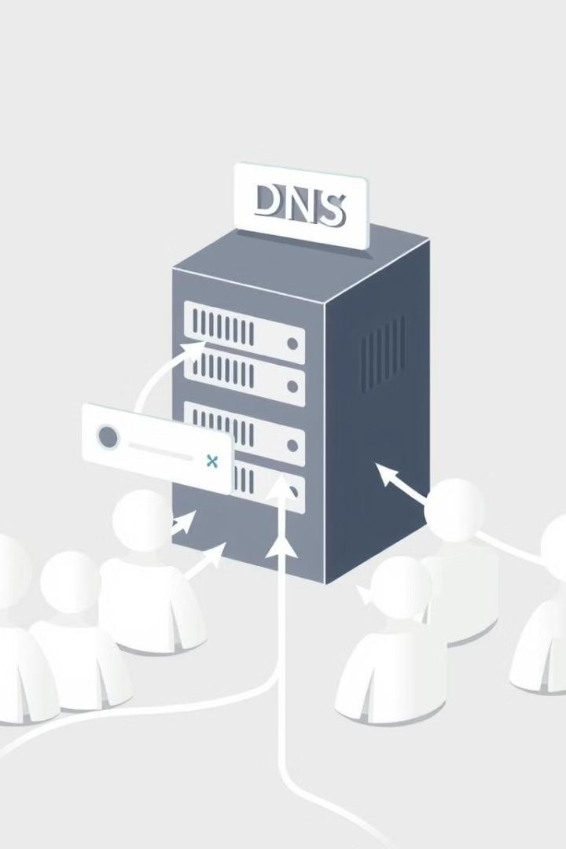



Domain Name System (DNS)
Translation Service
Translates human-readable domain names (e.g., google.com) into numeric IP addresses.
Hierarchical Structure
Organizes domain names into a hierarchy, facilitating efficient name resolution.
Caching
Stores recently resolved domain names, speeding up future lookups.
Notes:
Sistem Nama Domain (DNS)
- Layanan Penerjemahan
Menerjemahkan nama domain yang dapat dibaca manusia (misalnya, google.com) menjadi alamat IP numerik.
- Struktur Hirarki
Mengatur nama domain ke dalam sebuah hierarki, sehingga memfasilitasi resolusi nama yang efisien.
- Caching
Menyimpan nama domain yang baru saja diselesaikan, sehingga mempercepat pencarian di masa mendatang.

Slide 22
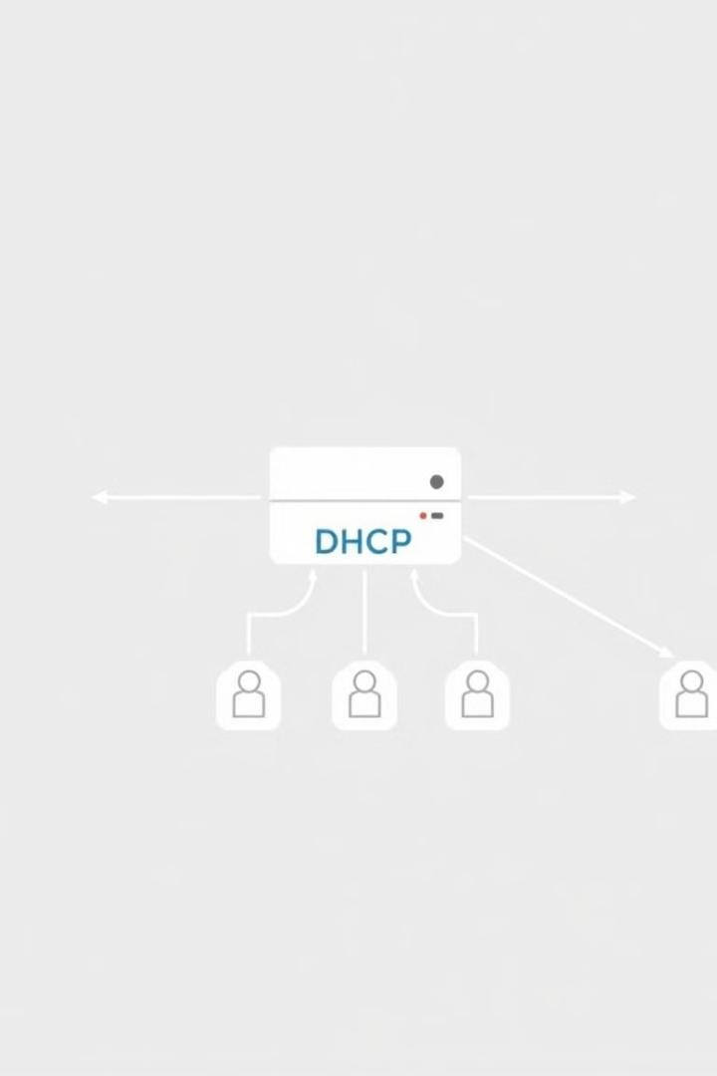
Dynamic Host Configuration Protocol (DHCP)
Automatic Configuration
Assigns IP addresses, subnet masks, and other network settings automatically.
1
Centralized Management
Manages IP address allocation and reduces manual configuration effort.
2
IP Address Leasing
Leases IP addresses to clients, allowing efficient reuse when devices are not active.
3
Notes:
Protokol Konfigurasi Host Dinamis (DHCP)
- Konfigurasi Otomatis
Menetapkan alamat IP, subnet mask, dan pengaturan jaringan lainnya secara otomatis.
- Manajemen Terpusat
Mengelola alokasi alamat IP dan mengurangi upaya konfigurasi manual.
- Penyewaan Alamat IP
Menyewakan alamat IP kepada klien, sehingga memungkinkan penggunaan ulang yang efisien saat perangkat tidak aktif.

Slide 23





Best Practices for TCP/IP Packet Analysis
1
Understand Network Architecture
2
Use the Right Tools
3
Focus on Key Metrics
4
Analyze Packet Contents
5
Document Findings
Notes:
Praktik Terbaik untuk Analisis Paket TCP/IP
- Memahami Arsitektur Jaringan
- Gunakan Alat yang Tepat
- Fokus pada Metrik Utama
- Menganalisis Isi Paket
- Temuan Dokumen

Slide 24
Pre-penetration Testing Steps
Chapter 3.
2024
2022
© 2024 INIXINDO
Notes:
Langkah-langkah Pengujian Pra-penetrasi
Bab 3.

Slide 25

Pre-Penetration Testing Steps: A Comprehensive
Guide
Notes:
Langkah-langkah Pengujian Pra-Penetrasi: Komprehensif
Panduan

Slide 26
Defining Scope and Goals
What
Define the specific systems, networks, and applications to be tested.
Why
Determine the objectives of the penetration test, including vulnerabilities, compliance, and risk assessments.
How
Establish the testing methodologies and techniques to be employed, such as black box, grey box, or white box testing.
Notes:
Menentukan Ruang Lingkup dan Tujuan
- Apa?
Tentukan sistem, jaringan, dan aplikasi spesifik yang akan diuji.
- Mengapa
Tentukan tujuan uji penetrasi, termasuk kerentanan, kepatuhan, dan penilaian risiko.
- Bagaimana
Menetapkan metodologi dan teknik pengujian yang akan digunakan, seperti pengujian black box, grey box, atau white box.

Slide 27

List Client Purpose and Requirements
Business Needs
Understand the client's business objectives and how the penetration test aligns with them.
Technical Specifications
Gather detailed information about the target systems, including software versions, configurations, and network infrastructure.
Compliance Standards
Identify any relevant compliance standards that the penetration test should adhere to, such as PCI DSS or HIPAA.
Notes:
Daftar Tujuan dan Persyaratan Klien
- Kebutuhan Bisnis
Memahami tujuan bisnis klien dan bagaimana uji penetrasi selaras dengan tujuan tersebut.
- Spesifikasi Teknis
Mengumpulkan informasi terperinci tentang sistem target, termasuk versi perangkat lunak, konfigurasi, dan infrastruktur jaringan.
- Standar Kepatuhan
Identifikasi standar kepatuhan yang relevan yang harus dipatuhi oleh uji penetrasi, seperti PCI DSS atau HIPAA.

Slide 28

Obtained Detailed Proposal
Scope of Work
Clearly define the specific systems, applications, and network components to be tested.
Testing Methodologies
Describe the techniques and tools that will be used to conduct the penetration test.
Deliverables
Outline the expected deliverables, including reports, findings, and recommendations.
Timeline and Budget
Specify the timeframe for the penetration test and the associated cost.
Notes:
Memperoleh Proposal Terperinci
- Lingkup Pekerjaan
Mendefinisikan dengan jelas sistem, aplikasi, dan komponen jaringan tertentu yang akan diuji.
- Metodologi Pengujian
Jelaskan teknik dan alat yang akan digunakan untuk melakukan uji penetrasi.
- Kiriman
Uraikan hasil yang diharapkan, termasuk laporan, temuan, dan rekomendasi.
- Jadwal dan Anggaran
Tentukan jangka waktu untuk uji penetrasi dan biaya terkait.

Slide 29





Checklist of Testing Requirements
Vulnerability Scanning Network Penetration Testing
Identify potential vulnerabilities in systems and applications.
Assess the security of network infrastructure, including firewalls and intrusion detection systems.
Database Security Assessment
Examine the security of databases and data storage systems.
Web Application Security Assessment
Evaluate the security of web applications against common vulnerabilities.
Notes:
Daftar Periksa Persyaratan Pengujian
Pemindaian Kerentanan
Mengidentifikasi potensi kerentanan dalam sistem dan aplikasi.
Pengujian Penetrasi Jaringan
Menilai keamanan infrastruktur jaringan, termasuk firewall dan sistem deteksi intrusi.
Penilaian Keamanan Aplikasi Web
Mengevaluasi keamanan aplikasi web terhadap kerentanan umum.
Penilaian Keamanan Basis Data
Memeriksa keamanan database dan sistem penyimpanan data.

Slide 30

Penetration Testing Draft Contracts
Terms and Conditions
Specify the scope, deliverables, timeframe, and payment terms of the penetration test.
1
Liability and Indemnification
Outline the responsibilities and limitations of both parties in case of any damage or loss resulting from the test.
2
Confidentiality and Data Security
Address the handling and protection of sensitive information obtained during the penetration test.
3
Notes:
Rancangan Kontrak Pengujian Penetrasi
- Syarat dan Ketentuan
Tentukan ruang lingkup, hasil, jangka waktu, dan ketentuan pembayaran uji penetrasi.
- Tanggung Jawab dan Ganti Rugi
Menguraikan tanggung jawab dan batasan kedua belah pihak jika terjadi kerusakan atau kerugian yang diakibatkan oleh pengujian.
- Kerahasiaan dan Keamanan Data
Menangani penanganan dan perlindungan informasi sensitif yang diperoleh selama uji penetrasi.

Slide 31


Non-Disclosure Agreements (NDAs)
Protect Sensitive Information
Prevent the disclosure of confidential information during the penetration test.
Safeguard Business Secrets
Ensure that proprietary information, such as trade
secrets, is not compromised.
Maintain Client Privacy
Protect the client's reputation and prevent unauthorized access to customer data.
Notes:
Perjanjian Kerahasiaan (NDA)
- Melindungi Informasi Sensitif
Mencegah pengungkapan informasi rahasia selama uji penetrasi.
- Melindungi Rahasia Bisnis
Memastikan bahwa informasi hak milik, seperti rahasia dagang, tidak rahasia, tidak terganggu.
- Menjaga Privasi Klien
Lindungi reputasi klien dan cegah akses yang tidak sah ke data pelanggan.

Slide 32
Rules of Engagements (RoE)
Scope and Objectives
Clearly define the scope of the penetration test, the specific systems and applications to be targeted, and the testing objectives.
1
Testing Methodologies
Outline the permitted testing techniques, tools,
and vulnerabilities to be exploited.
2
Communication and Reporting
Establish clear communication channels and reporting procedures between the penetration
tester and the client.
3
Escalation Procedures
Define procedures for handling critical issues, security breaches, or unexpected outcomes.
4
Acceptable Risk Levels
Establish acceptable risk levels and define boundaries for testing activities to ensure responsible and ethical conduct.
5
Notes:
Aturan Keterlibatan (Rules of Engagements/ RoE)
- Ruang Lingkup dan Tujuan
Tentukan dengan jelas ruang lingkup uji penetrasi, sistem dan aplikasi spesifik yang akan ditargetkan, dan tujuan pengujian.
- Metodologi Pengujian
Menguraikan teknik dan alat pengujian yang diizinkan,
dan kerentanan yang akan dieksploitasi.
- Komunikasi dan Pelaporan
Menetapkan saluran komunikasi dan prosedur pelaporan yang jelas antara penetrasi penguji penetrasi dan klien.
- Prosedur Eskalasi
Tentukan prosedur untuk menangani masalah kritis, pelanggaran keamanan, atau hasil yang tidak diharapkan.
- Tingkat Risiko yang Dapat Diterima
Tetapkan tingkat risiko yang dapat diterima dan tentukan batas-batas aktivitas pengujian untuk memastikan perilaku yang bertanggung jawab dan etis.

Slide 33
Statement of Works (SoW)
Detailed Tasks
Specify the specific tasks to be performed during the penetration test.
1
Timeline and Deadlines
Outline the schedule for each task and the expected completion dates.
2
Deliverables and Reporting
Define the deliverables, including reports, findings, and recommendations.
3
Acceptance Criteria
Establish clear criteria for acceptance of the completed work and deliverables.
4
Notes:
Pernyataan Pekerjaan (Statement of Works)
- Tugas Terperinci
Tentukan tugas spesifik yang akan dilakukan selama uji penetrasi.
- Jadwal dan Tenggat Waktu
Buatlah garis besar jadwal untuk setiap tugas dan tanggal penyelesaian yang diharapkan.
- Hasil dan Pelaporan
Tentukan hasil kerja, termasuk laporan, temuan, dan rekomendasi.
- Kriteria Penerimaan
Tetapkan kriteria yang jelas untuk penerimaan pekerjaan dan hasil kerja yang telah diselesaikan.

Slide 34
Information Gathering Methodology
Chapter 4.
2024
2022
© 2024 INIXINDO
Notes:
Metodologi Pengumpulan Informasi
Bab 4.

Slide 35

Information Gathering Methodology
This presentation will guide you through the intricacies of information gathering, a crucial process in cybersecurity and penetration testing.
Notes:
Metodologi Pengumpulan Informasi
Presentasi ini akan memandu Anda melalui seluk-beluk pengumpulan informasi, sebuah proses penting dalam keamanan siber dan pengujian penetrasi.

Slide 36

Defining Information Gathering
The Foundation of Cybersecurity
Information gathering is the initial phase of cybersecurity assessments. It's a systematic approach to collecting data about an organization's systems and networks.
Building a Comprehensive Picture
This data is vital for understanding a target's vulnerabilities, identifying potential attack vectors, and developing effective security strategies.
2024
2022
Notes:
Mendefinisikan Pengumpulan Informasi
- Fondasi Keamanan Siber
Pengumpulan informasi adalah tahap awal dari penilaian keamanan siber. Ini adalah pendekatan sistematis untuk mengumpulkan data tentang sistem dan jaringan organisasi.
- Membangun Gambaran yang Komprehensif
Data ini sangat penting untuk memahami kerentanan target, mengidentifikasi vektor serangan potensial, dan mengembangkan strategi keamanan yang efektif.

Slide 37

Importance of Information Gathering
1
Vulnerability Assessment
By gathering information, you can identify weaknesses that hackers could exploit.
Risk Mitigation
2
Attack Vector Identification
You can pinpoint how attackers might gain access to your systems and data.
3
Understanding threats allows you to prioritize security efforts
and proactively reduce risk.
Notes:
Pentingnya Pengumpulan Informasi
- Penilaian Kerentanan
Dengan mengumpulkan informasi, Anda bisa mengidentifikasi kelemahan yang bisa dieksploitasi oleh peretas.
- Identifikasi Vektor Serangan
Anda bisa menentukan bagaimana penyerang bisa mendapatkan akses ke sistem dan data Anda.
- Mitigasi Risiko
Memahami ancaman memungkinkan Anda memprioritaskan upaya keamanan dan secara proaktif mengurangi risiko.

Slide 38

Types of Information Gathering
Footprinting
Initial reconnaissance to gather basic information about a target.
Scanning
Actively probing a target's network to identify open ports and services.
Enumeration
Gaining a deeper understanding of the target's systems, users, and resources.
Vulnerability Assessment
Identifying specific weaknesses in the target's systems and applications.
2024
2022
Notes:
Jenis-jenis Pengumpulan Informasi
- Jejak kaki
Pengintaian awal untuk mengumpulkan informasi dasar tentang target.
- Pemindaian
Secara aktif menyelidiki jaringan target untuk mengidentifikasi port dan layanan yang terbuka.
- Pencacahan
Memperoleh pemahaman yang lebih dalam tentang sistem, pengguna, dan sumber daya target.
- Penilaian Kerentanan
Mengidentifikasi kelemahan spesifik dalam sistem dan aplikasi target.

Slide 39


Footprinting
Domain Information
Gathering information about the target's domain name, website, and associated DNS records.
Website Analysis
Analyzing the target's website for vulnerabilities, technologies used, and potential entry points.
Social Media Analysis
Exploring social media profiles, employee information, and any publicly available data.
Notes:
Jejak kaki
- Informasi Domain
Mengumpulkan informasi tentang nama domain, situs web, dan catatan DNS terkait milik target.
- Analisis Situs Web
Menganalisis situs web target untuk mengetahui kerentanan, teknologi yang digunakan, dan titik masuk potensial.
- Analisis Media Sosial
Menjelajahi profil media sosial, informasi karyawan, dan data apa pun yang tersedia untuk umum.

Slide 40

Scanning
Port Scanning
Identifying open ports on the target's network, revealing services that could be exploited.
Service Identification
Determining which services are running on the target's network, and their versions.
1
2
3
Vulnerability Scanning
Checking for known vulnerabilities in the target's systems and applications.
Notes:
Pemindaian
- Pemindaian Port
Mengidentifikasi port yang terbuka di jaringan target, mengungkapkan layanan yang dapat dieksploitasi.
- Pemindaian Kerentanan
Memeriksa kerentanan yang diketahui dalam sistem dan aplikasi target.
- Identifikasi Layanan
Menentukan layanan mana yang berjalan di jaringan target, dan versinya.

Slide 41

Enumeration
User Enumeration
Identifying users and accounts on the target's network, potentially gaining access to their credentials.
Directory Enumeration
Discovering directories and files available on the target's web server, revealing sensitive information.
Service Enumeration
Gaining detailed information about the services running on the target's network, including their versions and configuration settings.
Notes:
Pencacahan
- Pencacahan Pengguna
Mengidentifikasi pengguna dan akun di jaringan target, yang berpotensi mendapatkan akses ke kredensial mereka.
- Pencacahan Direktori
Menemukan direktori dan file yang tersedia di server web target, mengungkapkan informasi sensitif.
- Pencacahan Layanan
Mendapatkan informasi terperinci tentang layanan yang berjalan di jaringan target, termasuk versi dan pengaturan konfigurasinya.

Slide 42
Techniques of Information Gathering
Passive Information Gathering
Gathering information from publicly available sources without interacting with the target.
1
2
Active Information Gathering
Interacting with the target's network to obtain
information, potentially raising alarms.
OSINT
Utilizing open-source intelligence techniques to gather information from publicly available
databases and platforms.
3
4
Social Engineering
Manipulating people to obtain information through social interactions.
Notes:
Teknik Pengumpulan Informasi
- Pengumpulan Informasi Pasif
Mengumpulkan informasi dari sumber-sumber yang tersedia untuk umum tanpa berinteraksi dengan target.
- Pengumpulan Informasi Aktif
Berinteraksi dengan jaringan target untuk mendapatkan informasi, yang berpotensi menimbulkan alarm.
- OSINT
Memanfaatkan teknik intelijen sumber terbuka untuk mengumpulkan informasi dari sumber yang tersedia untuk umum yang tersedia untuk umum, seperti basis data dan platform.
- Rekayasa Sosial
Memanipulasi orang untuk mendapatkan informasi melalui interaksi sosial.

Slide 43
Tools for Information Gathering
Nmap
A powerful network scanner for identifying open ports, services, and vulnerabilities.
1
Shodan
A search engine for connected devices, allowing you to find specific devices and services.
2
Maltego
A data visualization tool that helps you analyze and link information gathered from various sources.
3
Burp Suite
A web application security tool with features for information gathering, vulnerability scanning, and exploitation.
4
Notes:
Alat untuk Mengumpulkan Informasi
- Nmap
Pemindai jaringan yang tangguh untuk mengidentifikasi port, layanan, dan kerentanan yang terbuka.
- Shodan
Mesin pencari untuk perangkat yang terhubung, memungkinkan Anda menemukan perangkat dan layanan tertentu.
- Maltego
Alat visualisasi data yang membantu Anda menganalisis dan menautkan informasi yang dikumpulkan dari berbagai sumber.
- Burp Suite
Alat keamanan aplikasi web dengan fitur-fitur untuk pengumpulan informasi, pemindaian kerentanan, dan eksploitasi.

Slide 44

1
Best Practices and Ethics in Information Gathering
2
Respect Privacy
Only gather information that is publicly available or necessary for your legitimate purposes.
Obtain Permission
Always obtain explicit permission from the target before conducting any information gathering activities.
3
Minimize Impact
Avoid performing actions that could disrupt or harm the target's systems or network.
Notes:
Praktik dan Etika Terbaik dalam Pengumpulan Informasi
- Mendapatkan Izin
Selalu dapatkan izin eksplisit dari target sebelum melakukan kegiatan pengumpulan informasi.
- Menghormati Privasi
Hanya kumpulkan informasi yang tersedia untuk umum atau yang diperlukan untuk tujuan Anda yang sah.
- Meminimalkan Dampak
Hindari melakukan tindakan yang dapat mengganggu atau membahayakan sistem atau jaringan target.

Slide 45
Vulnerability Analysis
Chapter 5.
2024
2022
© 2024 INIXINDO
Notes:
Analisis Kerentanan
Bab 5.

Slide 46

Vulnerability Analysis: Uncovering Cybersecurity Weaknesses
This presentation will guide you through the crucial process of vulnerability analysis, outlining its purpose, methodology, and benefits for your organization's cybersecurity.
Notes:
Analisis Kerentanan: Mengungkap Kelemahan Keamanan Siber
Presentasi ini akan memandu Anda melalui proses penting analisis kerentanan, menguraikan tujuan, metodologi, dan manfaatnya bagi keamanan siber organisasi Anda.

Slide 47
Understanding the Purpose of Vulnerability Assessments
Identify Weaknesses
Vulnerability assessments uncover security weaknesses that could be exploited by malicious actors.
Reduce Risk
By identifying and mitigating vulnerabilities, you proactively decrease the likelihood of successful cyberattacks.
Compliance
Meeting regulatory requirements and industry standards often requires demonstrating vulnerability management practices.
Notes:
Memahami Tujuan Penilaian Kerentanan
- Identifikasi Kelemahan
Penilaian kerentanan mengungkap kelemahan keamanan yang dapat dieksploitasi oleh pelaku kejahatan.
- Mengurangi Risiko
Dengan mengidentifikasi dan memitigasi kerentanan, Anda secara proaktif mengurangi kemungkinan serangan siber yang berhasil.
- Kepatuhan
Memenuhi persyaratan peraturan dan standar industri sering kali membutuhkan praktik manajemen kerentanan yang menunjukkan praktik manajemen kerentanan.

Slide 48
The Vulnerability Assessment Process
Planning & Scoping
Define the assessment's scope, including assets, systems, and potential threat vectors.
1
Data Collection
Gather information about the environment, including system configurations, software versions, and network topology.
2
Scanning & Testing
Employ automated tools and manual techniques
to identify vulnerabilities in systems and
applications.
3
Analysis & Reporting
Analyze the results of the assessment, categorize vulnerabilities, and generate detailed reports with recommendations.
4
Remediation & Validation
Implement corrective actions to mitigate
identified vulnerabilities, then validate the
effectiveness of the fixes.
5
Notes:
Proses Penilaian Kerentanan
- Perencanaan & Pelingkupan
Tentukan ruang lingkup penilaian, termasuk aset, sistem, dan vektor ancaman potensial.
- Pengumpulan Data
Kumpulkan informasi tentang lingkungan, termasuk konfigurasi sistem, versi perangkat lunak, dan topologi jaringan.
- Pemindaian & Pengujian
Menggunakan alat otomatis dan teknik manual untuk mengidentifikasi kerentanan dalam sistem dan aplikasi.
- Analisis & Pelaporan
Menganalisis hasil penilaian, mengkategorikan kerentanan, dan menghasilkan laporan terperinci dengan rekomendasi.
- Remediasi & Validasi
Menerapkan tindakan korektif untuk memitigasi kerentanan yang teridentifikasi, kemudian memvalidasi keefektifan perbaikan tersebut.

Slide 49
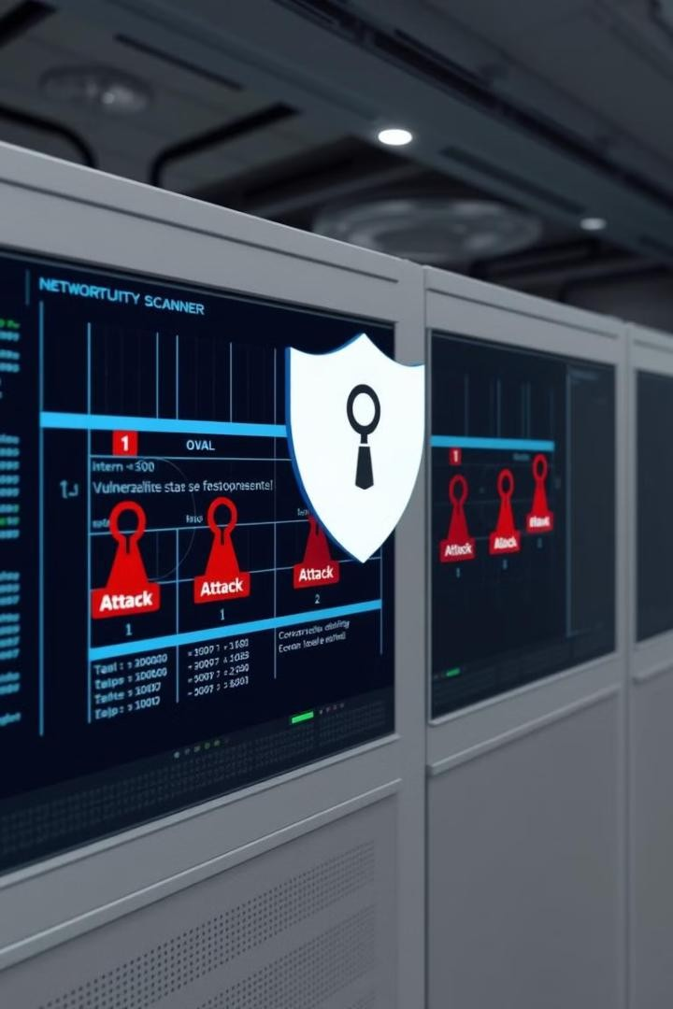

Identifying Vulnerabilities: Scanning and Testing
Automated Scanning
Utilize tools to identify vulnerabilities in a systematic and efficient manner.
Penetration Testing
Simulate real-world attacks to assess the effectiveness of security controls and identify exploitable vulnerabilities.
Manual Audits
Conduct manual assessments to review security configurations, access controls, and other security-related aspects.
Notes:
Mengidentifikasi Kerentanan: Pemindaian dan Pengujian
- Pemindaian Otomatis
Memanfaatkan alat bantu untuk mengidentifikasi kerentanan dengan cara yang sistematis dan efisien.
- Pengujian Penetrasi
Mensimulasikan serangan di dunia nyata untuk menilai efektivitas kontrol keamanan dan mengidentifikasi kerentanan yang dapat dieksploitasi.
- Audit Manual
Melakukan penilaian manual untuk meninjau konfigurasi keamanan, kontrol akses, dan aspek-aspek terkait keamanan lainnya.

Slide 50
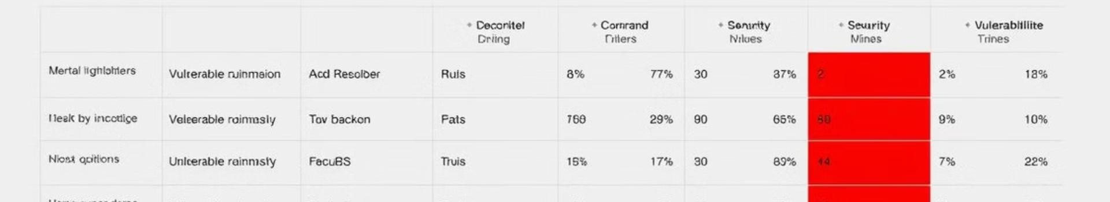
Classifying and Prioritizing Vulnerabilities
Severity
Categorize vulnerabilities based on their potential impact, such as low, medium, high, or critical.
Exploitability
Consider the ease with which a vulnerability can be exploited, including the availability of tools and techniques.
Risk
Assess the likelihood of a vulnerability being exploited and the potential damage it could cause.
Impact
Evaluate the potential impact of a successful attack, such as data breach, system downtime, or financial loss
Notes:
Mengklasifikasikan dan Memprioritaskan Kerentanan
- Tingkat keparahan
Kategorikan kerentanan berdasarkan potensi dampaknya, seperti rendah, sedang, tinggi, atau kritis.
- Risiko
Menilai kemungkinan kerentanan dieksploitasi dan potensi kerusakan yang dapat ditimbulkannya.
- Eksploitasi
Pertimbangkan kemudahan suatu kerentanan untuk dieksploitasi, termasuk ketersediaan alat dan teknik.
- Dampak
Mengevaluasi dampak potensial dari serangan yang berhasil, seperti pembobolan data, waktu henti sistem, atau kerugian finansial

Slide 51
Assessing the Risks of Identified Vulnerabilities
Threat Analysis
Identify potential threat actors, their motivations, and the types of attacks they might employ.
Vulnerability Evaluation
Assess the severity and exploitability of identified vulnerabilities in the context of known threats.
Impact Assessment
Determine the potential consequences of a successful attack, considering financial, operational, and reputational impacts.
Notes:
Menilai Risiko Kerentanan yang Teridentifikasi
- Analisis Ancaman
Identifikasi pelaku ancaman potensial, motivasi mereka, dan jenis serangan yang mungkin mereka lakukan.
- Evaluasi Kerentanan
Menilai tingkat keparahan dan kemampuan eksploitasi kerentanan yang teridentifikasi dalam konteks ancaman yang diketahui.
- Penilaian Dampak
Tentukan konsekuensi potensial dari serangan yang berhasil, dengan mempertimbangkan dampak finansial, operasional, dan reputasi.

Slide 52
Remediation Strategies: Patching and Mitigation
Patching
Install security updates and patches provided by software vendors to address known vulnerabilities.
1
Configuration Hardening
Strengthen system configurations by disabling unnecessary services, implementing strong access controls, and enforcing security policies.
2
Mitigation Controls
Implement security controls, such as firewalls, intrusion detection systems, and antivirus software, to prevent or detect attacks.
3
Workarounds
Implement temporary workarounds to reduce the risk of
vulnerabilities until permanent solutions are available.
4
Notes:
Strategi Remediasi: Penambalan dan Mitigasi
- Menambal
Instal pembaruan keamanan dan tambalan yang disediakan oleh vendor perangkat lunak untuk mengatasi kerentanan yang diketahui.
- Pengerasan Konfigurasi
Memperkuat konfigurasi sistem dengan menonaktifkan layanan yang tidak perlu, menerapkan kontrol akses yang kuat, dan menerapkan kebijakan keamanan.
- Kontrol Mitigasi
Menerapkan kontrol keamanan, seperti firewall, sistem deteksi intrusi, dan perangkat lunak antivirus, untuk mencegah atau mendeteksi serangan.
- Solusi
Menerapkan solusi sementara untuk mengurangi risiko kerentanan sampai solusi permanen tersedia.

Slide 53
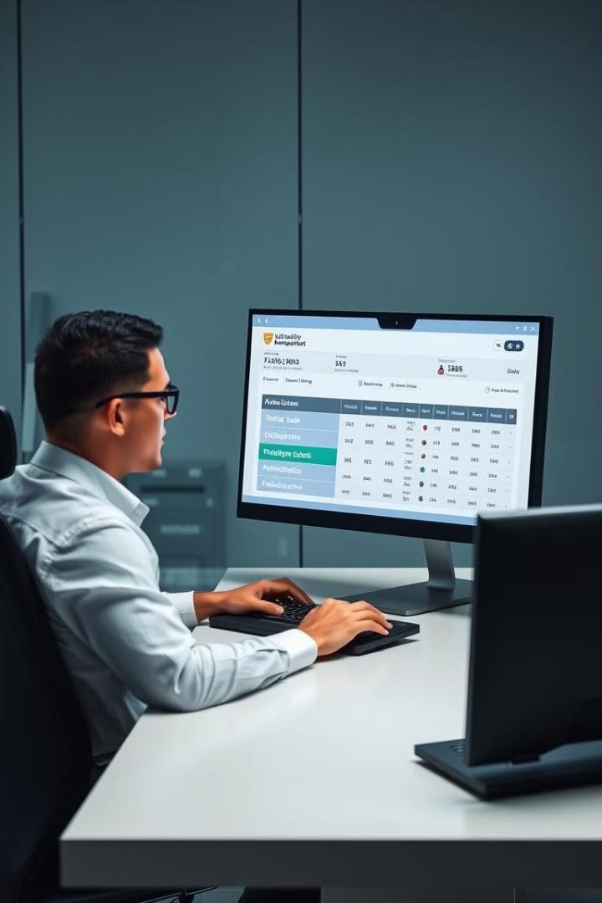
Implementing Vulnerability Management Programs
1
Asset Inventory
Maintain a comprehensive inventory of all IT assets, including systems, applications, and network devices.
2
Continuous Monitoring
Regularly scan systems and applications for vulnerabilities, using automated tools and manual checks.
3
Risk Assessment
Prioritize vulnerabilities based on their severity and potential impact on the organization.
4
Remediation & Reporting
Implement remediation strategies, track the effectiveness of fixes, and report vulnerabilities to stakeholders.
Notes:
Menerapkan Program Manajemen Kerentanan
- Inventarisasi Aset
Memelihara inventaris yang komprehensif atas semua aset TI, termasuk sistem, aplikasi, dan perangkat jaringan
- Pemantauan Berkelanjutan
Memindai sistem dan aplikasi secara teratur untuk mencari kerentanan, menggunakan alat bantu otomatis dan pemeriksaan manual.
- Penilaian Risiko
Memprioritaskan kerentanan berdasarkan tingkat keparahan dan potensi dampaknya terhadap organisasi.
- Remediasi & Pelaporan
Menerapkan strategi remediasi, melacak efektivitas perbaikan, dan melaporkan kerentanan kepada pemangku kepentingan.

Slide 54

Conclusion: Embracing Vulnerability Analysis for Stronger Cybersecurity
By incorporating vulnerability analysis into your security strategy, you can proactively identify and mitigate weaknesses, enhancing your organization's resilience to cyberattacks. Remember, continuous monitoring, timely remediation, and ongoing improvement are vital for maintaining a secure and robust cybersecurity posture.
2024
Notes:
Kesimpulan: Merangkul Analisis Kerentanan untuk Keamanan Siber yang Lebih Kuat
Dengan memasukkan analisis kerentanan ke dalam strategi keamanan Anda, Anda bisa secara proaktif mengidentifikasi dan memitigasi kelemahan, sehingga meningkatkan ketahanan organisasi Anda terhadap serangan siber. Ingatlah, pemantauan berkelanjutan, perbaikan tepat waktu, dan peningkatan berkelanjutan sangat penting untuk mempertahankan postur keamanan siber yang aman dan kuat.

Slide 55
External Penetration Testing Methodology
Chapter 6.
2024
2022
© 2024 INIXINDO
Notes:
Metodologi Pengujian Penetrasi Eksternal
Bab 6.

Slide 56

External Penetration Testing Methodology
This presentation outlines the systematic process of conducting external penetration testing, a critical security measure for organizations.
Notes:
Metodologi Pengujian Penetrasi Eksternal
Presentasi ini menguraikan proses sistematis dalam melakukan pengujian penetrasi eksternal, sebuah langkah keamanan yang sangat penting bagi organisasi.

Slide 57
Objectives and Scope
Objectives
The primary goal is to identify vulnerabilities and potential attack vectors that could compromise an organization's security posture.
Scope
The scope defines the specific network assets, systems, and applications targeted for testing, including external facing web applications, network infrastructure, and critical business services.
Notes:
Tujuan dan Ruang Lingkup
- Tujuan
Tujuan utamanya adalah mengidentifikasi kerentanan dan vektor serangan potensial yang dapat membahayakan postur keamanan organisasi.
- Cakupan
Cakupan mendefinisikan aset jaringan, sistem, dan aplikasi tertentu yang ditargetkan untuk pengujian, termasuk aplikasi web yang menghadap ke luar, infrastruktur jaringan, dan layanan bisnis penting.

Slide 58
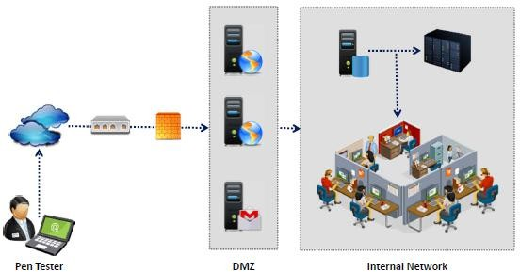
External Penetration Testing
Notes:
Pengujian Penetrasi Eksternal

Slide 59

Information Gathering and Reconnaissance
1
Passive
Gathering publicly available information such as domain registration details, website content, and social media profiles.
2
Active
Scanning ports, identifying running services, and performing reconnaissance scans to gather information about the target network.
3
Open Source Intelligence
Leveraging open-source intelligence platforms to gather information about the target organization, its employees, and its business activities.
Notes:
Pengumpulan Informasi dan Pengintaian
- Pasif
Mengumpulkan informasi yang tersedia untuk umum seperti detail registrasi domain, konten situs web, dan profil media sosial.
- Aktif
Memindai port, mengidentifikasi layanan yang sedang berjalan, dan melakukan pemindaian pengintaian untuk mengumpulkan informasi tentang jaringan target.
- Intelijen Sumber Terbuka
Memanfaatkan platform intelijen sumber terbuka untuk mengumpulkan informasi tentang organisasi target, karyawan, dan aktivitas bisnisnya.

Slide 60



Create Topological Map of Network
Network Discovery
Scanning the network to identify all connected devices and their roles.
1
Service Identification
Mapping the running services and their associated ports on each identified device.
2
Data Flow Analysis
Determining the flow of data between devices and
identifying potential points of weakness.
3
Notes:
Membuat Peta Topologi Jaringan
- Penemuan Jaringan
Memindai jaringan untuk mengidentifikasi semua perangkat yang terhubung dan perannya.
- Identifikasi Layanan
Memetakan layanan yang sedang berjalan dan port yang terkait pada setiap perangkat yang teridentifikasi.
- Analisis Aliran Data
Menentukan aliran data antara perangkat dan mengidentifikasi titik-titik kelemahan potensial.

Slide 61
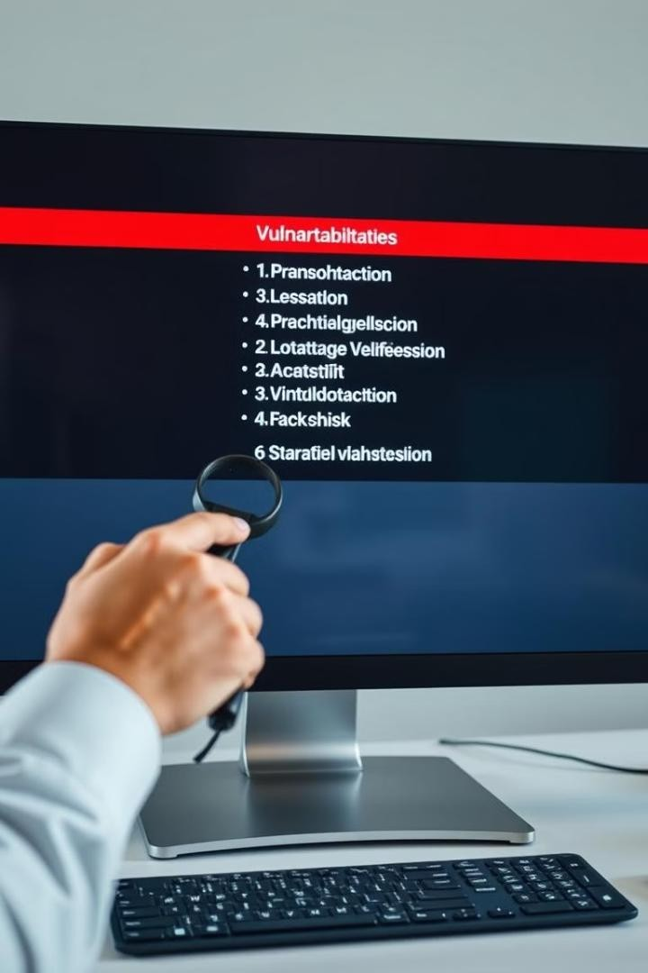
Vulnerability Identification and Analysis
Vulnerability Scanning
Using automated tools to
scan for known
vulnerabilities in operating systems, applications, and network devices.
Manual Analysis
Performing in-depth analysis of identified vulnerabilities to assess their severity, exploitability, and potential impact.
Risk Assessment
Prioritizing vulnerabilities based on their severity, likelihood of exploitation, and potential impact on the organization's security posture.
Notes:
Identifikasi dan Analisis Kerentanan
- Pemindaian Kerentanan
Menggunakan alat otomatis untuk memindai untuk mengetahui kerentanan yang diketahui dalam sistem operasi, aplikasi, dan perangkat jaringan.
- Analisis Manual
Melakukan analisis mendalam terhadap kerentanan yang teridentifikasi untuk menilai tingkat keparahan, eksploitasi, dan potensi dampaknya.
- Penilaian Risiko
Memprioritaskan kerentanan berdasarkan tingkat keparahan, kemungkinan eksploitasi, dan potensi dampaknya terhadap postur keamanan organisasi.

Slide 62

Exploitation and Exploitation Attempts
Exploitation
Attempting to exploit identified vulnerabilities using known attack techniques and tools.
1
Proof of Concept
Developing and testing proof-of-concept exploits to demonstrate the vulnerability's exploitability.
2
Impact Assessment
Evaluating the impact of successful exploits, such as data exfiltration, system compromise, or denial of service.
3
Notes:
Eksploitasi dan Upaya Eksploitasi
- Eksploitasi
Mencoba mengeksploitasi kerentanan yang telah diidentifikasi dengan menggunakan teknik dan alat serangan yang telah diketahui.
- Bukti Konsep
Mengembangkan dan menguji eksploitasi bukti konsep untuk menunjukkan eksploitasi kerentanan.
- Penilaian Dampak
Mengevaluasi dampak dari eksploitasi yang berhasil, seperti eksfiltrasi data, kompromi sistem, atau penolakan layanan.

Slide 63


Lateral Movement and Privilege Escalation
Lateral Movement
Moving from one compromised system to another within the target network, aiming to gain access to more valuable systems or data.
Privilege Escalation
Attempting to escalate privileges from a low-level user account to a higher-level account with administrative rights.
System Control
Gaining control over critical systems, such as servers, databases, or applications, enabling the attacker to perform malicious actions.
Notes:
Pergerakan Lateral dan Eskalasi Hak Istimewa
- Pergerakan Lateral
Berpindah dari satu sistem yang disusupi ke sistem lain dalam jaringan target, dengan tujuan untuk mendapatkan akses ke sistem atau data yang lebih berharga.
- Eskalasi Hak Istimewa
Mencoba meningkatkan hak istimewa dari akun pengguna tingkat rendah ke akun tingkat yang lebih tinggi dengan hak administratif.
- Kontrol Sistem
Mendapatkan kendali atas sistem penting, seperti server, database, atau aplikasi, yang memungkinkan penyerang untuk melakukan tindakan jahat.

Slide 64

Data Exfiltration and Reporting
1
2
Data Exfiltration
Attempting to steal sensitive data from the compromised systems and exfiltrate it to a remote location controlled by the attacker.
Reporting
Generating a comprehensive report outlining the findings, including identified vulnerabilities, successful exploits, and recommendations for remediation.
Notes:
Penyaringan dan Pelaporan Data
- Penyaringan Data
Mencoba mencuri data sensitif dari sistem yang disusupi dan mengeksfiltrasi data tersebut ke lokasi jarak jauh yang dikendalikan oleh penyerang.
- Pelaporan
Membuat laporan komprehensif yang menguraikan temuan, termasuk kerentanan yang teridentifikasi, eksploitasi yang berhasil dilakukan, dan rekomendasi untuk perbaikan.

Slide 65


Remediation Recommendations
Patching
Implementing security patches to fix known vulnerabilities in software and operating systems.
Firewall Configuration
Strengthening firewall rules to block unauthorized access and prevent malicious traffic from entering the network.
Security Awareness Training
Educating users about common cyber threats and best practices to prevent phishing attacks, malware infections, and other security incidents.
Notes:
Rekomendasi Remediasi
- Menambal
Menerapkan tambalan keamanan untuk memperbaiki kerentanan yang diketahui dalam perangkat lunak dan sistem operasi.
- Konfigurasi Firewall
Memperkuat aturan firewall untuk memblokir akses yang tidak sah dan mencegah lalu lintas berbahaya memasuki jaringan.
- Pelatihan Kesadaran Keamanan
Mengedukasi pengguna tentang ancaman dunia maya yang umum terjadi dan praktik terbaik untuk mencegah serangan phishing, infeksi malware, dan insiden keamanan lainnya.

Slide 66
Internal Network Penetration Testing Methodology
Chapter 7.
2024
2022
© 2024 INIXINDO
Notes:
Metodologi Pengujian Penetrasi Jaringan Internal
Bab 7.

Slide 67
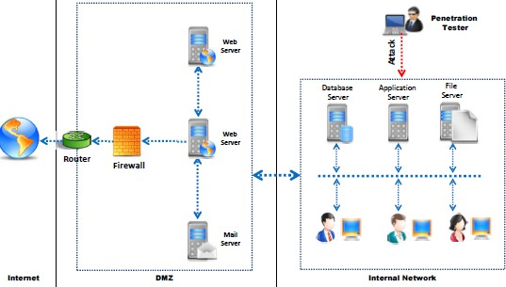
Internal Network Penetration Testing Methodology
Notes:
Metodologi Pengujian Penetrasi Jaringan Internal

Slide 68
Understanding the Scope and Objectives
Business Impact
Understanding the business's objectives, critical systems, and potential risks are essential for effective penetration testing. This includes identifying sensitive data and business processes that need to be protected.
Technical Scope
Defining the network segments, devices, and applications within the testing scope is crucial. This ensures the penetration test focuses on the most relevant targets.
Notes:
Memahami Ruang Lingkup dan Tujuan
- Dampak Bisnis
Memahami tujuan bisnis, sistem penting, dan potensi risiko sangat penting untuk pengujian penetrasi yang efektif. Hal ini termasuk mengidentifikasi data sensitif dan proses bisnis yang perlu dilindungi.
- Cakupan Teknis
Menentukan segmen jaringan, perangkat, dan aplikasi dalam cakupan pengujian sangatlah penting. Hal ini memastikan uji penetrasi berfokus pada target yang paling relevan.

Slide 69

Reconnaissance and Information Gathering
Open Source Intelligence (OSINT)
Gathering information from publicly available sources like websites, social media, and industry reports to gain insights into the target organization's structure, technology, and vulnerabilities.
Passive Scanning
Collecting information about the target network without actively interacting with it.
This includes identifying open ports, services, and network devices.
Footprinting
Collecting information about the target's network infrastructure, including IP addresses, domains, and DNS records. This provides a detailed picture of the network topology.
Notes:
Pengintaian dan Pengumpulan Informasi
- Intelijen Sumber Terbuka (OSINT)
Mengumpulkan informasi dari sumber-sumber yang tersedia untuk umum seperti situs web, media sosial, dan laporan industri untuk mendapatkan wawasan tentang struktur, teknologi, dan kerentanan organisasi target.
- Pemindaian Pasif
Mengumpulkan informasi tentang jaringan target tanpa berinteraksi secara aktif dengannya. Hal ini termasuk mengidentifikasi port, layanan, dan perangkat jaringan yang terbuka.
- Jejak kaki
Mengumpulkan informasi tentang infrastruktur jaringan target, termasuk alamat IP, domain, dan catatan DNS. Hal ini memberikan gambaran rinci tentang topologi jaringan.

Slide 70
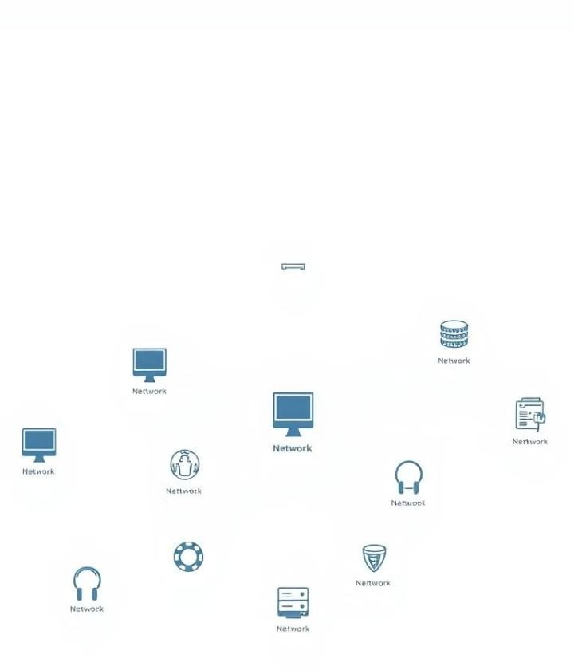
Network Mapping and Asset Identification
Network Topology
Creating a detailed map of the target network, including all devices, connections, and protocols. This provides a comprehensive understanding of the network's layout and structure.
Asset Inventory
Identifying all devices, systems, and applications within the network. This includes categorizing assets based on their importance and sensitivity.
Notes:
Pemetaan Jaringan dan Identifikasi Aset
- Topologi Jaringan
Membuat peta rinci jaringan target, termasuk semua perangkat, koneksi, dan protokol. Hal ini memberikan pemahaman yang komprehensif tentang tata letak dan struktur jaringan.
- Inventarisasi Aset
Mengidentifikasi semua perangkat, sistem, dan aplikasi di dalam jaringan. Hal ini termasuk mengkategorikan aset berdasarkan tingkat kepentingan dan sensitivitasnya.

Slide 71

Vulnerability Assessment and Analysis
Vulnerability Scanning
Using automated tools to identify known vulnerabilities in software, operating systems, and network devices. This helps prioritize the most critical vulnerabilities for further investigation.
Manual Assessment
Performing manual analysis to identify vulnerabilities not detected by automated tools. This involves reviewing configuration files, code, and system logs.
1
2
Vulnerability Prioritization
Ranking vulnerabilities based on their severity, exploitability, and impact on the organization. This helps focus remediation efforts on the most critical risks.
3
Notes:
Penilaian dan Analisis Kerentanan
- Pemindaian Kerentanan
Menggunakan alat bantu otomatis untuk mengidentifikasi kerentanan yang diketahui pada perangkat lunak, sistem operasi, dan perangkat jaringan. Hal ini membantu memprioritaskan kerentanan yang paling kritis untuk penyelidikan lebih lanjut.
- Penilaian Manual
Melakukan analisis manual untuk mengidentifikasi kerentanan yang tidak terdeteksi oleh alat otomatis. Hal ini melibatkan peninjauan file konfigurasi, kode, dan log sistem.
- Penentuan Prioritas Kerentanan
Mengurutkan kerentanan berdasarkan tingkat keparahan, eksploitasi, dan dampaknya terhadap organisasi. Hal ini membantu memfokuskan upaya remediasi pada risiko yang paling kritis.

Slide 72

Exploitation and Lateral Movement
Exploit Development
Developing or acquiring exploits that leverage identified vulnerabilities.
This involves crafting code or tools
to gain unauthorized access to systems
Payload Delivery
Delivering the exploit payload to the target system. This can be done through various methods, such as email attachments, malicious websites, or network connections.
Lateral Movement
Moving laterally through the network to access other systems. This involves using compromised systems as stepping stones to gain access to more valuable targets.
Notes:
Eksploitasi dan Gerakan Lateral
- Pengembangan Eksploitasi
Mengembangkan atau mendapatkan eksploitasi yang memanfaatkan kerentanan yang telah diidentifikasi. Ini melibatkan pembuatan kode atau alat untuk mendapatkan akses tidak sah ke sistem
- Pengiriman Muatan
Mengirimkan muatan eksploitasi ke sistem target. Hal ini dapat dilakukan melalui berbagai metode, seperti lampiran email, situs web berbahaya, atau koneksi jaringan.
- Gerakan Lateral
Bergerak secara lateral melalui jaringan untuk mengakses sistem lain. Hal ini melibatkan penggunaan sistem yang disusupi sebagai batu loncatan untuk mendapatkan akses ke target yang lebih berharga.

Slide 73



Privilege Escalation and Post-Exploitation
Gaining Privileges
Attempting to escalate privileges from a low-level user to a higher-level administrator account. This allows access to more sensitive systems and data.
1
Persistence
Establishing a persistent presence on the compromised system. This allows the attacker to maintain access even after the initial attack.
2
Data Exfiltration
Exfiltrating sensitive data from the target system. This
can be done through various channels, such as email, FTP, or cloud storage.
3
Notes:
Eskalasi Hak Istimewa dan Pasca-Eksploitasi
- Mendapatkan Hak Istimewa
Mencoba meningkatkan hak istimewa dari pengguna tingkat rendah ke akun administrator tingkat yang lebih tinggi. Hal ini memungkinkan akses ke sistem dan data yang lebih sensitif.
- Kegigihan
Menetapkan kehadiran yang terus-menerus pada sistem yang disusupi. Hal ini memungkinkan penyerang untuk mempertahankan akses bahkan setelah serangan awal.
- Eksfiltrasi Data
Mengeksfiltrasi data sensitif dari sistem target. ini dapat dilakukan melalui berbagai saluran, seperti email, FTP, atau penyimpanan awan.

Slide 74

Perform Network Sniffing
1
Packet Capture
Intercepting and capturing network packets, which contain information about communication between devices.
2
Data Analysis
Analyzing the captured packets to identify sensitive information, such as passwords, usernames, and confidential data.
Notes:
Melakukan Pengintaian Jaringan
- Pengambilan Paket
Mencegat dan menangkap paket jaringan, yang berisi informasi tentang komunikasi antar perangkat.
- Analisis Data
Menganalisis paket yang ditangkap untuk mengidentifikasi informasi sensitif, seperti kata sandi, nama pengguna, dan data rahasia.

Slide 75
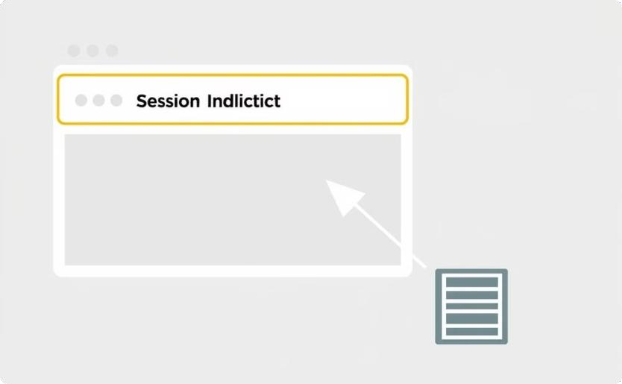
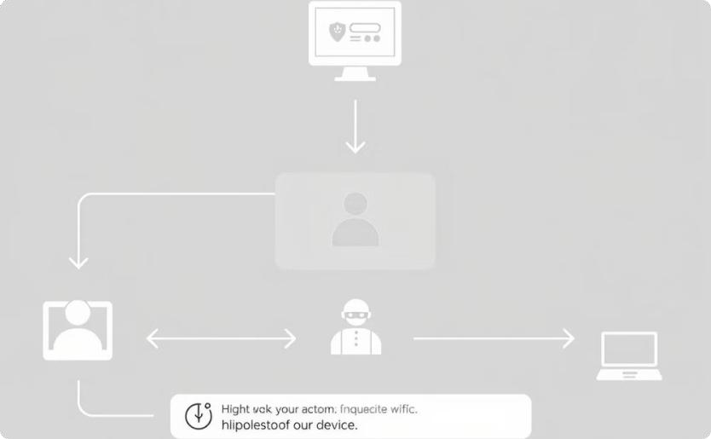
Perform Session Hijacking on Web Traffic
Intercepting Sessions
Capturing and analyzing network traffic to identify and intercept ongoing web sessions.
Session Hijacking
Taking over an existing web session by capturing the session cookie or other authentication tokens.
Notes:
Melakukan Pembajakan Sesi pada Lalu Lintas Web
- Sesi Penyadapan
Menangkap dan menganalisis lalu lintas jaringan untuk mengidentifikasi dan mencegat sesi web yang sedang berlangsung.
- Pembajakan Sesi
Mengambil alih sesi web yang sudah ada dengan mengambil cookie sesi atau token otentikasi lainnya.

Slide 76
Attempt to Send Malware to the Target Host
Malware Development
Creating or acquiring malicious software designed to compromise the target system.
1
Malware Delivery
Delivering the malware to the target host through various methods, such as email attachments, malicious websites, or network connections.
2
Malware Execution
Tricking the target user into executing the malware, allowing it to install itself on the system.
3
Notes:
Mencoba Mengirimkan Malware ke Host Target
- Pengembangan Malware
Membuat atau mendapatkan perangkat lunak berbahaya yang dirancang untuk membahayakan sistem target.
- Pengiriman Malware
Mengirimkan malware ke host target melalui berbagai metode, seperti lampiran email, situs web berbahaya, atau koneksi jaringan.
- Eksekusi Malware
Mengelabui pengguna target untuk mengeksekusi malware, sehingga malware tersebut dapat terinstal dengan sendirinya di sistem.

Slide 77
Perimeter Network Penetration Testing Methodology
Chapter 8.
2024
2022
© 2024 INIXINDO
Notes:
Metodologi Pengujian Penetrasi Jaringan Perimeter
Bab 8.

Slide 78

Perimeter Network Penetration Testing Methodology
This presentation outlines a comprehensive methodology for performing perimeter network penetration testing. It covers the key steps involved, from defining the scope and objectives to reporting findings and recommending remediation.
Notes:
Metodologi Pengujian Penetrasi Jaringan Perimeter
Presentasi ini menguraikan metodologi yang komprehensif untuk melakukan pengujian penetrasi jaringan perimeter. Ini mencakup langkah-langkah utama yang terlibat, mulai dari menentukan ruang lingkup dan tujuan hingga melaporkan temuan dan merekomendasikan perbaikan.

Slide 79
What is a Perimeter Network?
The perimeter network is the outermost layer of an organization's network. It acts as a boundary between the organization's internal network and the external world. It includes all the devices and systems that connect to the internet or other external networks.
The perimeter network is typically protected by firewalls, intrusion detection systems (IDS), and other security measures. It's a critical security layer that helps prevent unauthorized access to the organization's internal network and data. It's essential for safeguarding sensitive information and maintaining business operations.
Notes:
Apa yang dimaksud dengan Jaringan Perimeter?
Jaringan perimeter adalah lapisan terluar dari jaringan organisasi. Jaringan ini bertindak sebagai batas antara jaringan internal organisasi dan dunia luar. Jaringan ini mencakup semua perangkat dan sistem yang terhubung ke internet atau jaringan eksternal lainnya.
Jaringan perimeter biasanya dilindungi oleh firewall, sistem deteksi intrusi (IDS), dan langkah-langkah keamanan lainnya. Ini adalah lapisan keamanan penting yang membantu mencegah akses tidak sah ke jaringan dan data internal organisasi. Ini penting untuk melindungi informasi sensitif dan menjaga operasi bisnis.

Slide 80

What is Perimeter Network Penetration Testing?
Perimeter network penetration testing is a method of simulating real- world attacks against an organization's perimeter network to identify security vulnerabilities. Penetration testers use a variety of techniques and tools to attempt to gain unauthorized access to the network and its systems. They then report their findings to the organization, providing recommendations for remediation. It's a proactive security measure to identify and address weaknesses before they can be exploited by malicious actors. This helps organizations strengthen their security posture and protect themselves from cyber threats.
Notes:
Apa itu Pengujian Penetrasi Jaringan Perimeter?
Pengujian penetrasi jaringan perimeter adalah metode simulasi serangan dunia nyata terhadap jaringan perimeter organisasi untuk mengidentifikasi kerentanan keamanan. Penguji penetrasi menggunakan berbagai teknik dan alat untuk mencoba mendapatkan akses tidak sah ke jaringan dan sistemnya. Mereka kemudian melaporkan temuan mereka kepada organisasi, memberikan rekomendasi untuk perbaikan. Ini adalah langkah keamanan proaktif untuk mengidentifikasi dan mengatasi kelemahan sebelum dieksploitasi oleh aktor jahat. Hal ini membantu organisasi memperkuat postur keamanan mereka dan melindungi diri mereka dari ancaman siber.

Slide 81

Scope and Objectives
Identify Vulnerabilities
Find exploitable weaknesses in the perimeter network, such as misconfigured firewalls, outdated software, or insecure protocols.
Validate Security Controls
Verify the effectiveness of security measures, including firewalls, intrusion detection systems, and other security controls.
Assess Risk
Determine the likelihood and impact of potential attacks, helping prioritize remediation efforts.
Improve Security Posture
Provide recommendations for improving the overall security of the perimeter network, reducing the risk of successful attacks.
Notes:
Ruang Lingkup dan Tujuan
- Identifikasi Kerentanan
Temukan kelemahan yang dapat dieksploitasi di jaringan perimeter, seperti firewall yang salah konfigurasi, perangkat lunak yang ketinggalan zaman, atau protokol yang tidak aman.
- Menilai Risiko
Tentukan kemungkinan dan dampak dari potensi serangan, untuk membantu memprioritaskan upaya perbaikan.
- Memvalidasi Kontrol Keamanan
Verifikasi efektivitas langkah-langkah keamanan, termasuk firewall, sistem deteksi intrusi, dan kontrol keamanan lainnya.
- Meningkatkan Postur Keamanan
Memberikan rekomendasi untuk meningkatkan keamanan jaringan perimeter secara keseluruhan, sehingga mengurangi risiko serangan yang berhasil.

Slide 82
Firewall and IDS Tools
Firewalls
Firewalls act as gatekeepers, filtering network traffic based on predefined rules. Common types include stateful firewalls, next-generation firewalls (NGFWs), and application firewalls.
Intrusion Detection Systems (IDS)
IDSs monitor network traffic for suspicious patterns and alert administrators of potential attacks. They can be deployed as network-based or host-based systems.
Notes:
Alat Firewall dan IDS
- Firewall
Firewall bertindak sebagai penjaga gerbang, menyaring lalu lintas jaringan berdasarkan aturan yang telah ditetapkan. Jenis yang umum termasuk firewall stateful, firewall generasi berikutnya (NGFW), dan firewall aplikasi.
- Sistem Deteksi Penyusupan (IDS)
IDS memantau lalu lintas jaringan untuk mencari pola yang mencurigakan dan memperingatkan administrator tentang potensi serangan. Mereka dapat digunakan sebagai sistem berbasis jaringan atau berbasis host.

Slide 83


Testing Firewall and IDS
Port Scanning
Identify open ports and services that could be exploited by attackers.
Vulnerability Scanning
Check for known vulnerabilities in firewall and IDS software, as well as other network devices and applications.
Packet Analysis
Examine network traffic to identify potential anomalies and patterns of malicious activity.
Notes:
Menguji Firewall dan IDS
- Pemindaian Port
Mengidentifikasi port terbuka dan layanan yang dapat dieksploitasi oleh penyerang.
- Pemindaian Kerentanan
Memeriksa kerentanan yang diketahui pada perangkat lunak firewall dan IDS, serta perangkat dan aplikasi jaringan lainnya.
- Analisis Paket
Memeriksa lalu lintas jaringan untuk mengidentifikasi potensi anomali dan pola aktivitas berbahaya.

Slide 84
Trying to Bypass Firewall and IDS
Exploit Known Vulnerabilities
Attempt to use known vulnerabilities to bypass firewall or IDS rules, such as buffer overflows or cross-site scripting (XSS).
Evade Detection
Use techniques such as obfuscation, encryption, or tunneling to avoid detection by the IDS.
Utilize Uncommon Ports
Attempt to connect through ports not typically monitored by firewalls or IDSs, leveraging obscure protocols.
Bypass Firewall Rules
Find loopholes in firewall rules that can be exploited to gain unauthorized access.
Notes:
Mencoba Melewati Firewall dan IDS
- Mengeksploitasi Kerentanan yang Diketahui
Mencoba menggunakan kerentanan yang diketahui untuk menerobos aturan firewall atau IDS, seperti buffer overflow atau cross-site scripting (XSS).
- Menghindari Deteksi
Gunakan teknik seperti penyamaran, enkripsi, atau tunneling untuk menghindari deteksi oleh IDS.
- Memanfaatkan Port yang Tidak Umum
Mencoba menyambung melalui port yang biasanya tidak dipantau oleh firewall atau IDS, dengan memanfaatkan protokol yang tidak jelas.
- Lewati Aturan Firewall
Temukan celah dalam aturan firewall yang dapat dieksploitasi untuk mendapatkan akses yang tidak sah.

Slide 85
Exploitation and Privilege Escalation
Exploit Security Flaws
Gain initial access to the network using vulnerabilities in software or system configurations.
1
Elevate Privileges
Once inside, attempt to gain administrator or root privileges to control the system.
2
Install Backdoors
Establish persistent access to the network by planting backdoors or malware to maintain control.
3
Notes:
Eksploitasi dan Eskalasi Hak Istimewa
- Mengeksploitasi Kelemahan Keamanan
Mendapatkan akses awal ke jaringan menggunakan kerentanan dalam perangkat lunak atau konfigurasi sistem.
- Tingkatkan Hak Istimewa
Setelah masuk, cobalah untuk mendapatkan hak istimewa administrator atau root untuk mengendalikan sistem.
- Instal Pintu Belakang
Menetapkan akses terus-menerus ke jaringan dengan menanam pintu belakang atau malware untuk mempertahankan kontrol.

Slide 86

Lateral Movement and Internal Network Assessment
Mapping the Network
Use reconnaissance techniques to map the network infrastructure and identify potential targets.
1
Gaining Footholds
Exploit vulnerabilities in internal systems to gain access
to sensitive data or critical infrastructure.
2
Internal Penetration Testing
Test the security of internal systems and applications, simulating real-world attacks.
3
Notes:
Gerakan Lateral dan Penilaian Jaringan Internal
- Memetakan Jaringan
Gunakan teknik pengintaian untuk memetakan infrastruktur jaringan dan mengidentifikasi target potensial.
- Mendapatkan Pijakan
Memanfaatkan kerentanan dalam sistem internal untuk mendapatkan akses ke data sensitif atau infrastruktur penting.
- Pengujian Penetrasi Internal
Menguji keamanan sistem dan aplikasi internal, dengan mensimulasikan serangan di dunia nyata.

Slide 87

Reporting and Remediation Recommendations
1
Findings Summary
Provide a detailed summary of the vulnerabilities discovered during the penetration test, including severity levels and impact.
3
Vulnerability Prioritization
Prioritize remediation efforts based on the severity of the vulnerabilities and the likelihood of exploitation.
2
Remediation Recommendations
Suggest specific actions to address the identified vulnerabilities, including patching software, configuring security settings, or implementing new security controls.
2024
Notes:
Pelaporan dan Rekomendasi Remediasi
- Ringkasan Temuan
Memberikan ringkasan terperinci tentang kerentanan yang ditemukan selama uji penetrasi, termasuk tingkat keparahan dan dampaknya.
- Rekomendasi Remediasi
Sarankan tindakan spesifik untuk mengatasi kerentanan yang teridentifikasi, termasuk menambal perangkat lunak, mengonfigurasi pengaturan keamanan, atau menerapkan kontrol keamanan baru.
- Penentuan Prioritas Kerentanan
Memprioritaskan upaya remediasi berdasarkan tingkat keparahan kerentanan dan kemungkinan eksploitasi.

Slide 88
Web Application Penetration Testing Methodology
Chapter 9.
2024
2022
© 2024 INIXINDO
Notes:
Metodologi Pengujian Penetrasi Aplikasi Web
Bab 9.

Slide 89
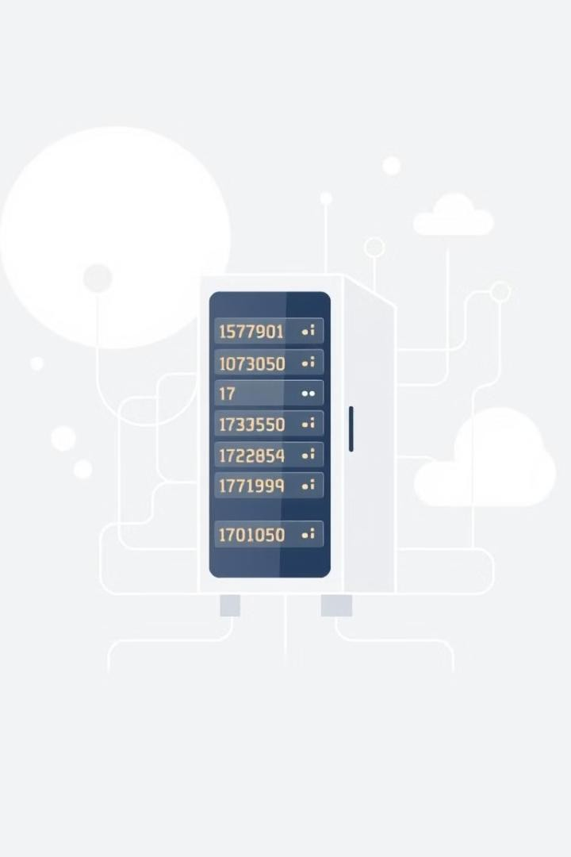
Web Application Penetration Testing Methodology
A detailed guide to the methodology used for penetration testing web applications.
Notes:
Metodologi Pengujian Penetrasi Aplikasi Web
Panduan terperinci tentang metodologi yang digunakan untuk pengujian penetrasi aplikasi web.

Slide 90
Importance of Web Application Security
Web applications are increasingly critical to businesses and individuals. They are used for everything from online banking to shopping to social media.
The consequences of a security breach can be severe. Data breaches can lead to financial losses, reputational damage, and legal action.
Notes:
Pentingnya Keamanan Aplikasi Web
Aplikasi web semakin penting bagi bisnis dan individu. Aplikasi ini digunakan untuk segala hal, mulai dari perbankan online, belanja, hingga media sosial.
Konsekuensi dari pelanggaran keamanan bisa sangat parah. Pelanggaran data dapat menyebabkan kerugian finansial, kerusakan reputasi, dan tindakan hukum.

Slide 91
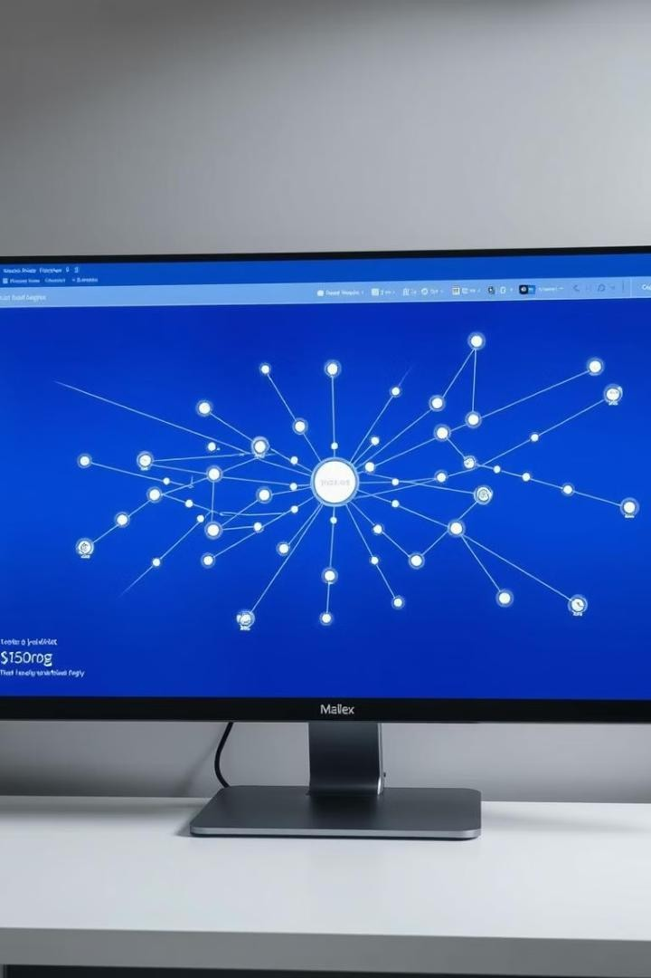
Perform Website Footprinting
1
Gather Information
The initial step involves gathering as much information as possible about the target website.
2
Identify Target
This includes identifying the target's domain name, IP address, and other publicly available information.
3
Understand Structure
A detailed analysis of the website's structure, including its technologies, framework, and plugins.
Notes:
Melakukan Jejak Situs Web
- Mengumpulkan Informasi
Langkah awal melibatkan pengumpulan informasi sebanyak mungkin tentang situs web target.
- Identifikasi Target
Ini termasuk mengidentifikasi nama domain, alamat IP, dan informasi lain yang tersedia untuk umum.
- Memahami Struktur
Analisis mendetail tentang struktur situs web, termasuk teknologi, kerangka kerja, dan plugin.

Slide 92
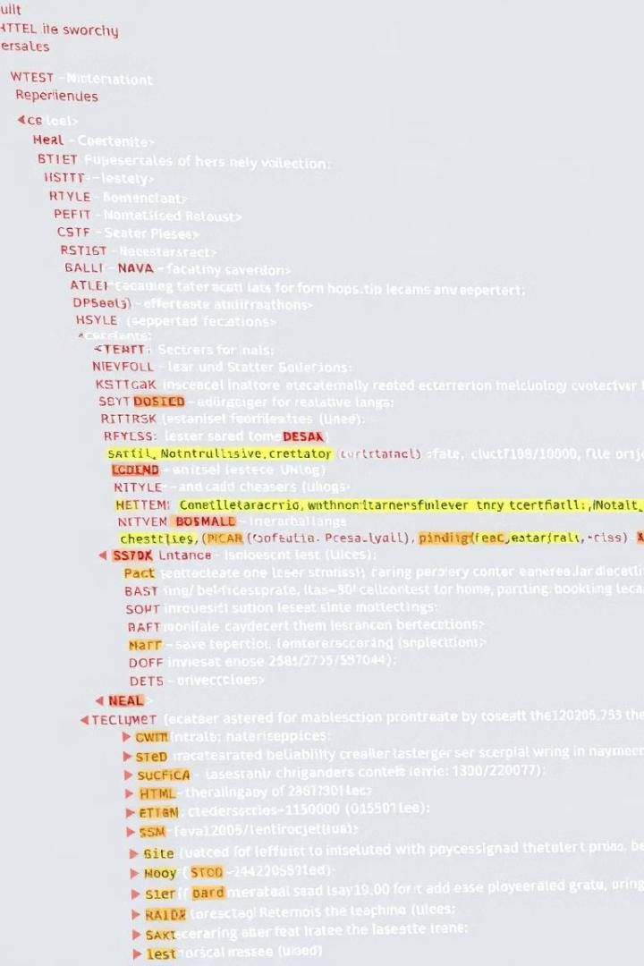
Analyze the HTML Source Code
Inspect Code
The source code of the website should be carefully analyzed for any potential vulnerabilities.
Look for Errors
This includes looking for common security issues such as cross-site scripting (XSS) and SQL injection.
Understanding Structure
Understand the structure of the web application and its components.
Notes:
Menganalisis Kode Sumber HTML
- Periksa Kode
Kode sumber situs web harus dianalisis dengan cermat untuk mengetahui potensi kerentanannya.
- Cari Kesalahan
Ini termasuk mencari masalah keamanan umum seperti skrip lintas situs (XSS) dan injeksi SQL.
- Memahami Struktur
Memahami struktur aplikasi web dan komponen-komponennya.

Slide 93
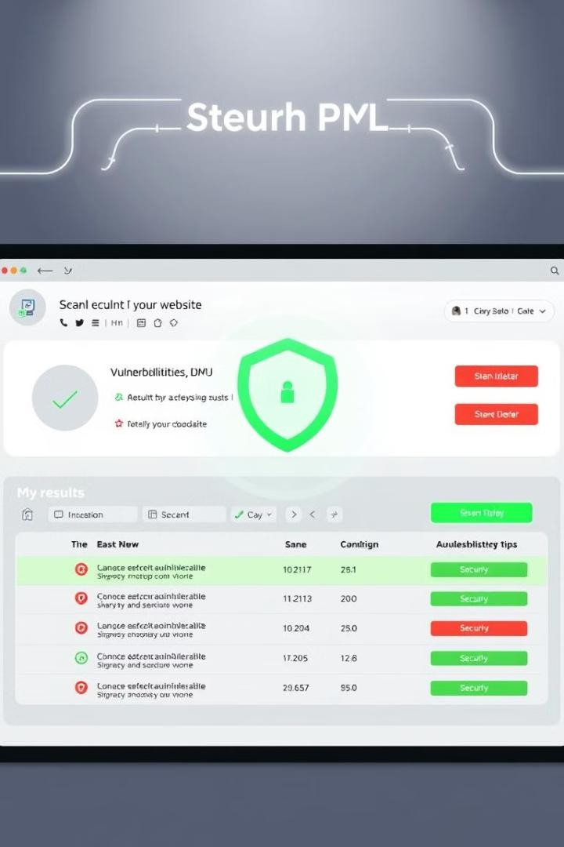
Perform Web Vulnerability Scanning
Automated Tools
Use specialized tools to scan the website for known vulnerabilities.
Vulnerability Database
These tools compare the website to a database of known vulnerabilities.
Identify and Prioritize
The scanner will identify potential vulnerabilities, which are then prioritized based on their severity.
2024
Notes:
Melakukan Pemindaian Kerentanan Web
- Alat Otomatis
Gunakan alat bantu khusus untuk memindai situs web yang diketahui memiliki kerentanan.
- Basis Data Kerentanan
Alat-alat ini membandingkan situs web dengan basis data kerentanan yang diketahui.
- Identifikasi dan Prioritaskan
Pemindai akan mengidentifikasi potensi kerentanan, yang kemudian diprioritaskan berdasarkan tingkat keparahannya.

Slide 94

Perform SQL Injection Attack
1
Understanding SQL
SQL injection attacks exploit vulnerabilities in the way that a web application interacts with a database.
2
Injecting Malicious Code
An attacker attempts to inject malicious SQL code into the web application's input fields.
3
Gaining Access
This can allow the attacker to gain access to sensitive information stored in the database.
Notes:
Melakukan Serangan Injeksi SQL
- Memahami SQL
Serangan injeksi SQL mengeksploitasi kerentanan dalam cara aplikasi web berinteraksi dengan basis data.
- Menyuntikkan Kode Berbahaya
Seorang penyerang mencoba menyuntikkan kode SQL berbahaya ke dalam kolom input aplikasi web.
- Mendapatkan Akses
Hal ini dapat memungkinkan penyerang mendapatkan akses ke informasi sensitif yang tersimpan di database.

Slide 95


Cross Site Scripting (XSS)
Injecting JavaScript
XSS attacks involve injecting malicious JavaScript code
into the website's code.
User Interaction
The injected code is executed when a user interacts with the website, such as clicking on a link or submitting a form.
Exploiting Weakness
The attacker can then exploit this to steal user data, take control of the user's account, or redirect the user to a malicious website.
Notes:
Skrip Lintas Situs (XSS)
- Menyuntikkan JavaScript
Serangan XSS melibatkan penyuntikan kode JavaScript berbahaya ke dalam kode situs web.
- Interaksi Pengguna
Kode yang disuntikkan dieksekusi ketika pengguna berinteraksi dengan situs web, seperti mengklik tautan atau mengirimkan formulir.
- Mengeksploitasi Kelemahan Penyerang
kemudian dapat mengeksploitasi hal ini untuk mencuri data pengguna, mengendalikan akun pengguna, atau mengarahkan pengguna ke situs web berbahaya.

Slide 96
Directory Traversal Attack
Targeting File Structure
Directory traversal attacks attempt to access
files and directories that are not intended to be
publicly accessible.
1
2
Exploiting Vulnerability
This is achieved by exploiting vulnerabilities in the way that the web application handles file paths.
Gaining Access
By manipulating the file path, the attacker can gain access to sensitive information or even
execute malicious code.
3
Notes:
Serangan Penelusuran Direktori
- Menargetkan Struktur File
Serangan penjelajahan direktori mencoba mengakses file dan direktori yang tidak dimaksudkan untuk dapat diakses oleh publik.
- Mengeksploitasi Kerentanan
Hal ini dicapai dengan mengeksploitasi kerentanan dalam cara aplikasi web menangani jalur file.
- Mendapatkan Akses
Dengan memanipulasi jalur file, penyerang bisa mendapatkan akses ke informasi sensitif atau bahkan mengeksekusi kode berbahaya.

Slide 97
Test Password Quality
Password Complexity
Assess the password requirements and enforce strong password policies.
1
Password Strength
Test the strength of passwords by using password cracking tools.
2
Brute Force Attacks
Simulate brute force attacks to see how vulnerable passwords are.
3
Notes:
Uji Kualitas Kata Sandi
- Kompleksitas Kata Sandi
Kaji persyaratan kata sandi dan terapkan kebijakan kata sandi yang kuat.
- Kekuatan Kata Sandi
Uji kekuatan kata sandi dengan menggunakan alat peretas kata sandi.
- Serangan dengan Kekerasan (Brute Force)
Simulasikan serangan brute force untuk melihat seberapa rentan kata sandi.

Slide 98

Reporting and Remediation Recommendations
1
Detailed Findings
A comprehensive report detailing the vulnerabilities found
during the penetration test.
3
Risk Assessment
Assess the risk associated with each vulnerability.
2
Remediation Steps
Provide specific recommendations on how to fix
the vulnerabilities.
4
Prioritization
Prioritize vulnerabilities based on their severity and impact.
Notes:
Pelaporan dan Rekomendasi Remediasi
- Temuan Terperinci
Laporan komprehensif yang merinci kerentanan yang ditemukan yang ditemukan selama uji penetrasi.
- Langkah-langkah Remediasi
Memberikan rekomendasi spesifik tentang cara memperbaiki kerentanan.
- Penilaian Risiko
Menilai risiko yang terkait dengan setiap kerentanan.
- Penentuan prioritas
Memprioritaskan kerentanan berdasarkan tingkat keparahan dan dampaknya.

Slide 99
Database Penetration Testing Methodology
Chapter 10.
2024
2022
© 2024 INIXINDO
Notes:
Metodologi Pengujian Penetrasi Basis Data
Bab 10.

Slide 100

Database Penetration Testing Methodology
This presentation will outline the key steps and considerations involved in conducting effective database penetration testing.
Notes:
Metodologi Pengujian Penetrasi Basis Data
Presentasi ini akan menguraikan langkah-langkah utama dan pertimbangan yang terlibat dalam melakukan pengujian penetrasi basis data yang efektif.

Slide 101
Reconnaissance and Information Gathering
Target Identification
Identifying the specific database systems to be tested, including their purpose and criticality.
Information Gathering
Collecting information about the target databases, such as their versions, configurations, and vulnerabilities.
2024
Notes:
Pengintaian dan Pengumpulan Informasi
- Identifikasi Target
Mengidentifikasi sistem basis data spesifik yang akan diuji, termasuk tujuan dan tingkat kekritisannya.
- Pengumpulan Informasi
Mengumpulkan informasi tentang basis data target, seperti versi, konfigurasi, dan kerentanannya.

Slide 102

Perform Database Port Scanning
Port Scanning
Identifying open ports on the database server to determine which services are running.
Vulnerability Scanning
Scanning the database for known vulnerabilities and misconfigurations.
Notes:
Melakukan Pemindaian Port Database
- Pemindaian Port
Mengidentifikasi port yang terbuka pada server basis data untuk menentukan layanan mana yang sedang berjalan.
- Pemindaian Kerentanan
Memindai basis data untuk mencari kerentanan dan kesalahan konfigurasi yang diketahui.

Slide 103


Sniff Database Traffic
Packet Capture
Intercepting and analyzing network traffic between clients and the database server.
Traffic Analysis
Examining the intercepted traffic to identify potential vulnerabilities and security flaws.
2024
Notes:
Mengendus Lalu Lintas Basis Data
- Penangkapan Paket
Mencegat dan menganalisis lalu lintas jaringan antara klien dan server database.
- Analisis Lalu Lintas
Memeriksa lalu lintas yang dicegat untuk mengidentifikasi potensi kerentanan dan kelemahan keamanan.

Slide 104
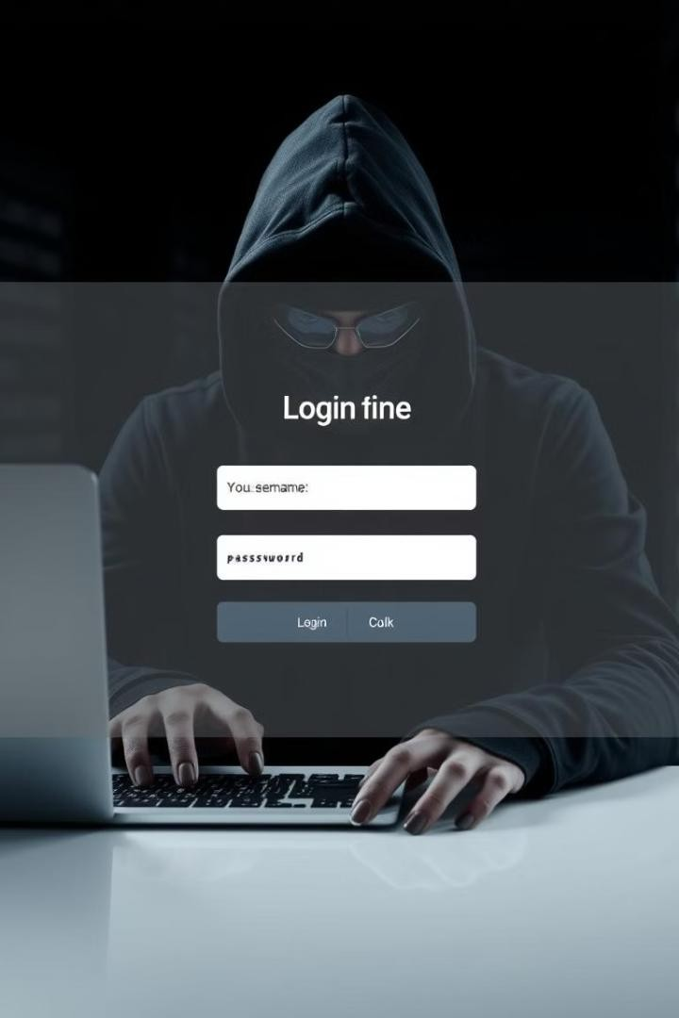
Testing Default Authentication on Databases
1
Default Credentials
Attempting to log in using
common default credentials.
2
Brute-Force Attacks
Using automated tools to try different combinations of usernames and passwords.
Notes:
Menguji Autentikasi Default pada Basis Data
- Kredensial Default
Mencoba masuk menggunakan kredensial default yang umum.
- Serangan dengan Kekerasan (Brute-Force)
Menggunakan alat bantu otomatis untuk mencoba berbagai kombinasi nama pengguna dan kata sandi.

Slide 105
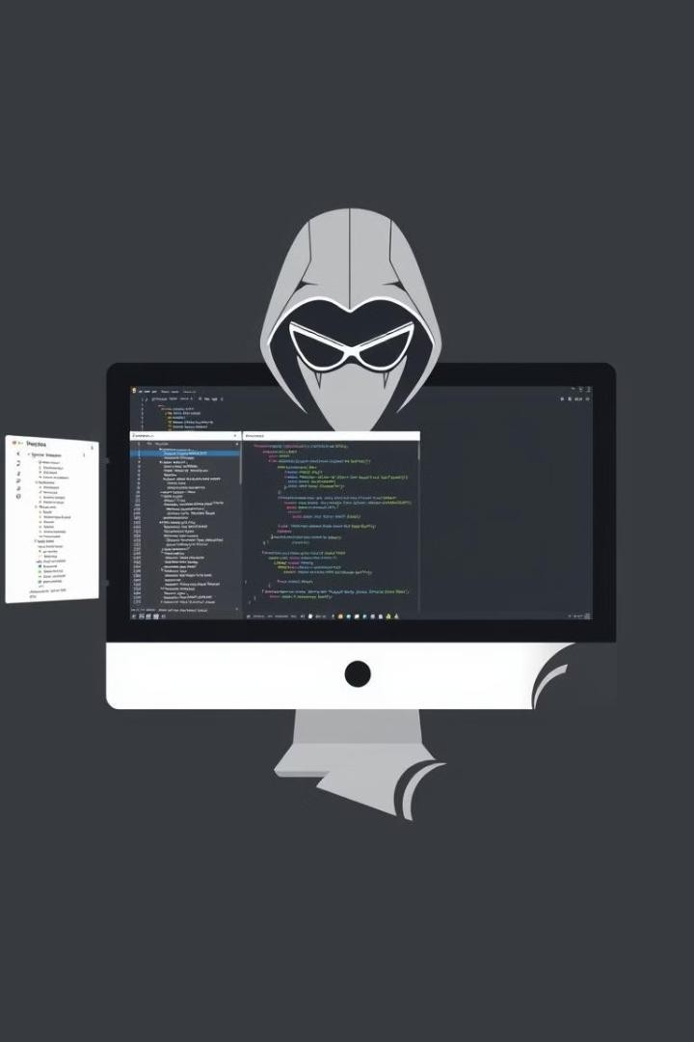
Database Penetration Testing Tools
SQL Injection Tools
Tools for identifying and exploiting SQL injection vulnerabilities.
Database Enumeration Tools
Tools for discovering and analyzing database schemas and objects.
Database Fuzzing Tools
Tools for automatically testing database applications for vulnerabilities.
Notes:
Alat Pengujian Penetrasi Basis Data
- Alat Injeksi SQL
Alat bantu untuk mengidentifikasi dan mengeksploitasi kerentanan injeksi SQL.
- Alat Pencacahan Basis Data
Alat untuk menemukan dan menganalisis skema dan objek basis data.
- Alat Pengaburan Basis Data
Alat untuk menguji aplikasi basis data secara otomatis untuk mengetahui kerentanannya.

Slide 106
Remediation and Mitigation Strategies
Patching
Applying security patches to address known vulnerabilities.
1
Configuration Hardening
Securing the database by implementing appropriate security settings.
2
Access Control
Restricting access to the database based on user roles and permissions.
3
Notes:
Strategi Remediasi dan Mitigasi
- Menambal
Menerapkan tambalan keamanan untuk mengatasi kerentanan yang diketahui.
- Pengerasan Konfigurasi
Mengamankan basis data dengan menerapkan pengaturan keamanan yang sesuai.
- Kontrol Akses
Membatasi akses ke database berdasarkan peran dan izin pengguna.

Slide 107

Recommendations for Securing Database
Implement
1
Strong Authentication
Utilize multi-factor authentication for accessing the database.
2
Regular Security Audits
Conduct periodic security audits to identify and address vulnerabilities.
3
Data Encryption
Encrypt sensitive data both at rest and in transit.
Notes:
Rekomendasi untuk Mengamankan Basis Data
- Otentikasi yang Kuat
Memanfaatkan autentikasi multi-faktor untuk mengakses basis data.
- Audit Keamanan Reguler
Melakukan audit keamanan secara berkala untuk mengidentifikasi dan mengatasi kerentanan.
- Enkripsi Data
Mengenkripsi data sensitif baik saat istirahat maupun dalam perjalanan.

Slide 108

Conclusion and Key Takeaways
Database penetration testing is crucial for identifying and mitigating security vulnerabilities, ensuring the confidentiality, integrity, and availability of sensitive data.
Notes:
Kesimpulan dan Hal-Hal Penting
Pengujian penetrasi basis data sangat penting untuk mengidentifikasi dan memitigasi kerentanan keamanan, memastikan kerahasiaan, integritas, dan ketersediaan data sensitif.

Slide 109
Wireless Network Penetration Testing Methodology
Chapter 11.
2024
2022
© 2024 INIXINDO
Notes:
Metodologi Pengujian Penetrasi Jaringan Nirkabel
Bab 11.

Slide 110

Wireless Network Penetration Testing Methodology
This presentation outlines a comprehensive approach to penetration testing wireless networks, focusing on the essential steps and key considerations for identifying vulnerabilities and improving security.
Notes:
Metodologi Pengujian Penetrasi Jaringan Nirkabel
Presentasi ini menguraikan pendekatan komprehensif untuk pengujian penetrasi jaringan nirkabel, dengan fokus pada langkah-langkah penting dan pertimbangan utama untuk mengidentifikasi kerentanan dan meningkatkan keamanan.

Slide 111
Importance of Wireless Security Assessment
Wireless networks are increasingly vulnerable to attacks. Attackers can exploit weaknesses to steal sensitive data, disrupt operations, or launch further attacks.
Regular penetration testing is crucial for identifying and mitigating vulnerabilities before they are exploited by malicious actors. This helps organizations ensure the confidentiality, integrity, and availability of their data and resources.
Notes:
Pentingnya Penilaian Keamanan Nirkabel
Jaringan nirkabel semakin rentan terhadap serangan. Penyerang dapat mengeksploitasi kelemahan untuk mencuri data sensitif, mengganggu operasi, atau meluncurkan serangan lebih lanjut.
Pengujian penetrasi secara teratur sangat penting untuk mengidentifikasi dan memitigasi kerentanan sebelum dieksploitasi oleh aktor jahat. Hal ini membantu organisasi memastikan kerahasiaan, integritas, dan ketersediaan data dan sumber daya mereka.

Slide 112

Wireless Security Threats
Data Breaches
Unauthorized access to confidential information stored on devices connected to the wireless network.
Man-in-the-Middle Attacks
Interception of communication between devices on the network, allowing attackers to eavesdrop or manipulate data.
Malware Infection
Spread of malicious software that can steal data, compromise devices, or launch further attacks.
Denial of Service Attacks
Disruption of network services by flooding the network with traffic, making it inaccessible to authorized users.
Notes:
Ancaman Keamanan Nirkabel
- Pelanggaran Data
Akses tidak sah ke informasi rahasia yang tersimpan di perangkat yang tersambung ke jaringan nirkabel.
- Serangan Orang di Tengah-tengah
Intersepsi komunikasi antar perangkat di jaringan, memungkinkan penyerang untuk menguping atau memanipulasi data.
- Serangan Penolakan Layanan
Gangguan layanan jaringan dengan membanjiri jaringan dengan lalu lintas, sehingga tidak dapat diakses oleh pengguna yang berwenang.
- Infeksi Malware
Penyebaran perangkat lunak berbahaya yang dapat mencuri data, membahayakan perangkat, atau melancarkan serangan lebih lanjut.

Slide 113

Reconnaissance: Gathering Information on the Target Network
Network Mapping
Identifying wireless access points, their SSIDs, and their physical locations.
SSID Enumeration
Scanning for available
wireless networks and identifying their SSIDs, channels, and encryption
protocols.
Vulnerability Research
Gathering information about known vulnerabilities in the target
network's hardware, software, and configuration.
Notes:
Pengintaian: Mengumpulkan Informasi tentang Jaringan Target
- Pemetaan Jaringan
Mengidentifikasi titik akses nirkabel, SSID, dan lokasi fisiknya.
- Pencacahan SSID
Memindai jaringan nirkabel yang tersedia jaringan nirkabel yang tersedia dan mengidentifikasi SSID, saluran, dan enkripsinya
protokol enkripsi.
- Penelitian Kerentanan
Mengumpulkan informasi tentang kerentanan yang diketahui pada target perangkat keras, perangkat lunak, dan konfigurasi jaringan.

Slide 114
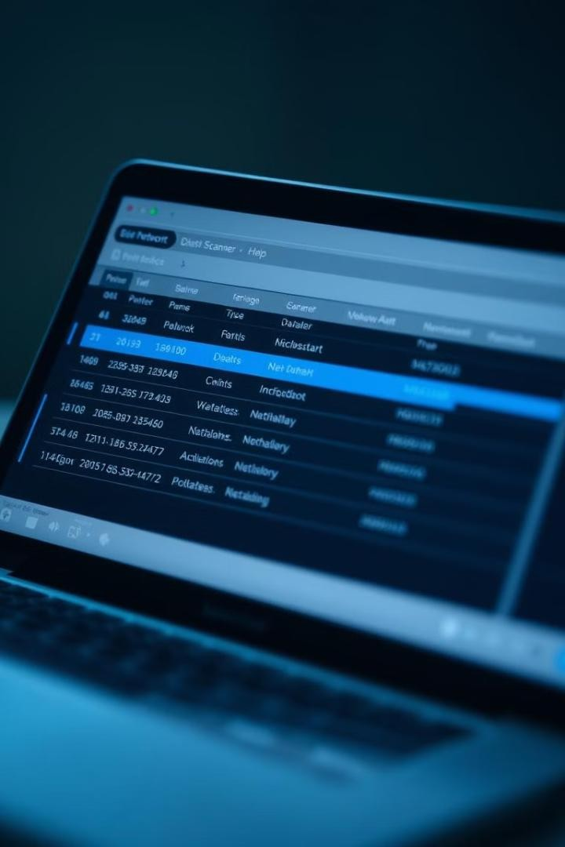


Scanning: Identifying
Wireless Access Points and Client Devices
Wireless Access Point Discovery
Utilizing tools to detect and map wireless access points within range of the target network.
Client Device Identification
Identifying and enumerating devices connected to the wireless network, such as laptops, smartphones, and IoT devices.
Notes:
Memindai: Mengidentifikasi Titik Akses Nirkabel dan Perangkat Klien
- Penemuan Titik Akses Nirkabel
Memanfaatkan alat untuk mendeteksi dan memetakan titik akses nirkabel dalam jangkauan jaringan target.
- Identifikasi Perangkat Klien
Mengidentifikasi dan menghitung perangkat yang tersambung ke jaringan nirkabel, seperti laptop, smartphone, dan perangkat IoT.

Slide 115

Perform Wireless Network Sniffing
1
Capturing network traffic passing through the wireless network, including data packets, authentication attempts, and communication between devices.
2
Analyzing the captured traffic to identify sensitive information, vulnerabilities, and patterns of activity that could indicate security weaknesses.
Notes:
Melakukan Pengintaian Jaringan Nirkabel
- Menangkap lalu lintas jaringan yang melewati jaringan nirkabel, termasuk paket data, upaya autentikasi, dan komunikasi antar perangkat.
- Menganalisis lalu lintas yang ditangkap untuk mengidentifikasi informasi sensitif, kerentanan, dan pola aktivitas yang dapat mengindikasikan kelemahan keamanan.

Slide 116

Exploitation: Gaining Unauthorized Access to the Wireless Network
Password Cracking
Using tools to try different password combinations to gain unauthorized access to the wireless network.
Exploiting Known Vulnerabilities
Leveraging known vulnerabilities in the target network's hardware, software, or configuration to gain access.
Notes:
Eksploitasi: Mendapatkan Akses Tidak Sah ke Jaringan Nirkabel
- Peretasan Kata Sandi
Menggunakan alat untuk mencoba kombinasi kata sandi yang berbeda untuk mendapatkan akses yang tidak sah ke jaringan nirkabel.
- Mengeksploitasi Kerentanan yang Diketahui
Memanfaatkan kerentanan yang diketahui pada perangkat keras, perangkat lunak, atau konfigurasi jaringan target untuk mendapatkan akses.

Slide 117


Create a Rogue Access Point
Create a Fake Access Point
Setting up a fake access point that imitates a legitimate access point to deceive users into connecting.
1
Capture Credentials
Intercepting authentication credentials, such as usernames and passwords, as users connect to the fake access point.
2
Notes:
Membuat Jalur Akses Nakal
- Membuat Jalur Akses Palsu
Menyiapkan jalur akses palsu yang meniru jalur akses yang sah untuk menipu pengguna agar terhubung.
- Menangkap Kredensial
Mencegat kredensial autentikasi, seperti nama pengguna dan kata sandi, saat pengguna tersambung ke titik akses palsu.

Slide 118
Perform a Denial of Service Attack
Flooding the Network
Sending a large volume of traffic to the target access point, overwhelming it and causing it to become unresponsive.
1
Disrupting Service
Denying legitimate users access to the network by consuming all available bandwidth and resources.
2
Notes:
Melakukan Serangan Penolakan Layanan (Denial of Service)
- Membanjiri Jaringan
Mengirimkan trafik dalam jumlah besar ke titik akses target, membuatnya kewalahan dan menyebabkannya tidak responsif.
- Mengganggu Layanan
Menolak akses pengguna yang sah ke jaringan dengan menghabiskan semua bandwidth dan sumber daya yang tersedia.

Slide 119

1
Reporting and Remediation: Documenting Findings and Recommendations
2
Risk Assessment
Evaluation of the potential impact and likelihood of exploitation for each vulnerability.
Vulnerability List
Detailed description of each vulnerability identified during the penetration test.
3
Remediation Recommendations
Specific steps to mitigate the identified vulnerabilities and improve network security.
Notes:
Pelaporan dan Remediasi: Mendokumentasikan Temuan dan Rekomendasi
- Daftar Kerentanan
Penjelasan rinci tentang setiap kerentanan yang diidentifikasi selama uji penetrasi.
- Penilaian Risiko
Evaluasi potensi dampak dan kemungkinan eksploitasi untuk setiap kerentanan.
- Rekomendasi Remediasi
Langkah-langkah khusus untuk mengurangi kerentanan yang teridentifikasi dan meningkatkan keamanan jaringan.

Slide 120
Report Writing and Post Test Actions
Chapter 12.
2024
2022
© 2024 INIXINDO
Notes:
Penulisan Laporan dan Tindakan Pasca Tes
Bab 12.

Slide 121

Penetration Testing Deliverables
This presentation will cover key aspects of penetration testing deliverables and reporting.
Notes:
Hasil Pengujian Penetrasi
Presentasi ini akan membahas aspek-aspek utama dari hasil dan pelaporan pengujian penetrasi.

Slide 122
Goal of the Penetration Testing Report
Communicate Findings
Clearly and concisely communicate the results of the penetration test to the client.
Provide Actionable Insights
Present the findings in a way that enables the client to take appropriate action.
Enhance Security Posture
Help the client improve their overall security posture by identifying vulnerabilities and recommending remediation steps.
Notes:
Tujuan dari Laporan Pengujian Penetrasi
- Mengkomunikasikan Temuan
Mengkomunikasikan hasil uji penetrasi dengan jelas dan ringkas kepada klien.
- Memberikan Wawasan yang Dapat Ditindaklanjuti
Sajikan temuan dengan cara yang memungkinkan klien mengambil tindakan yang tepat.
- Meningkatkan Postur Keamanan
Membantu klien meningkatkan postur keamanan mereka secara keseluruhan dengan mengidentifikasi kerentanan dan merekomendasikan langkah-langkah perbaikan.

Slide 123

Types of Penetration Testing Reports
Formal Report
Comprehensive and detailed, suitable for legal and regulatory requirements.
Technical Report
Focuses on technical details, useful for security teams and developers.
Summary Report
Provides a concise overview of the findings, suitable for executives and stakeholders.
Notes:
Jenis Laporan Pengujian Penetrasi
- Laporan Formal
Komprehensif dan terperinci, sesuai dengan persyaratan hukum dan peraturan.
- Laporan Teknis
Berfokus pada detail teknis, berguna bagi tim keamanan dan pengembang.
- Laporan Ringkasan
Memberikan ringkasan temuan yang ringkas, cocok untuk para eksekutif dan pemangku kepentingan.

Slide 124

Characteristics of a Good Penetration Testing Report
Clarity
Written in plain language, avoiding technical jargon.
Conciseness
Focus on the most important findings and recommendations.
1
2
Accuracy
Report only verified findings and avoid speculation.
Objectivity
Present findings in a neutral and unbiased manner.
3
4
Notes:
Karakteristik Laporan Pengujian Penetrasi yang Baik
- Kejelasan
Ditulis dalam bahasa yang sederhana, hindari jargon teknis.
- Keringkasan
Fokus pada temuan dan rekomendasi yang paling penting.
- Akurasi
Laporkan hanya temuan yang telah diverifikasi dan hindari spekulasi.
- Objektivitas
Menyajikan temuan dengan cara yang netral dan tidak bias.

Slide 125




Writing the Final Report
Introduction
Summarize the scope and objectives of the penetration test.
Methodology
Describe the tools and techniques used during the test.
Findings
Present the identified vulnerabilities and their impact.
Recommendations
Suggest specific steps for mitigating the identified vulnerabilities.
Notes:
Penulisan Laporan Akhir
- Pendahuluan
Rangkum ruang lingkup dan tujuan uji penetrasi.
- Metodologi
Jelaskan alat dan teknik yang digunakan selama pengujian.
- Temuan
Menyajikan kerentanan yang teridentifikasi dan dampaknya.
- Rekomendasi
Sarankan langkah-langkah spesifik untuk mengurangi kerentanan yang teridentifikasi.

Slide 126
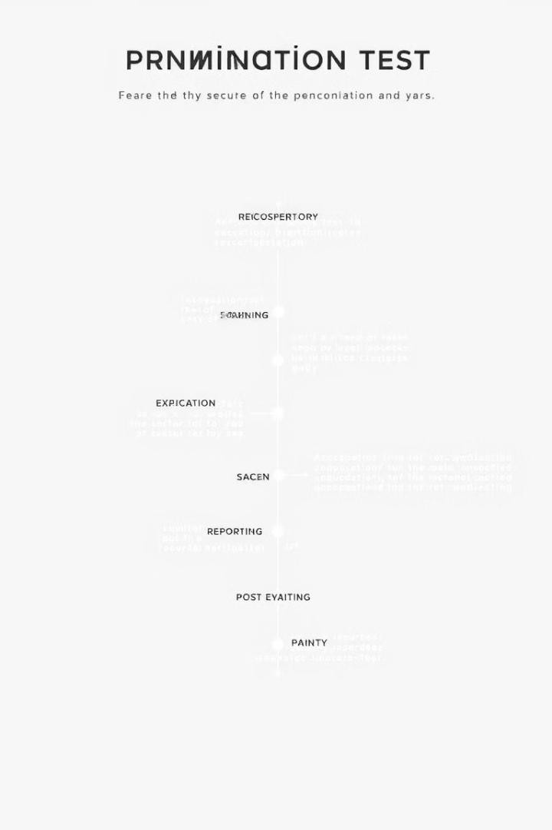
Summary of Execution
1
Define scope and objectives of the test.
2
Conduct vulnerability scanning and reconnaissance.
3
Perform exploitation and penetration attempts.
4
Document findings and generate reports.
Notes:
Ringkasan Eksekusi
- Tentukan ruang lingkup dan tujuan pengujian.
- Melakukan pemindaian dan pengintaian kerentanan.
- Melakukan upaya eksploitasi dan penetrasi.
- Mendokumentasikan temuan dan membuat laporan.

Slide 127

Summary of Evaluation, Findings, and Recommendations
Vulnerability Type Severity Impact
SQL Injection High Data breach
Remediation Steps
Implement input validation and parameterized queries.
Cross-Site Scripting (XSS)
Medium
Website defacement
Encode user input and implement a Content Security Policy (CSP).
Notes:
Ringkasan Evaluasi, Temuan, dan Rekomendasi
Type kerentanan
Injeksi SQL
Level Tinggi dampaknya Pelanggaran data. Langkah perbaikan Menerapkan validasi input dan kueri yang diparameterisasi.
- Skrip Lintas Situs (XSS)
Level Standard dampaknya Perusakan situs web. Langkah perbaikan Menyandikan input pengguna dan menerapkan Kebijakan Keamanan Konten (CSP).

Slide 128


Develop Action Plan
Prioritize Findings
Focus on the most critical vulnerabilities.
Assign Responsibilities
Determine which team members will address each vulnerability.
Set Deadlines
Establish a timeline for implementing remediation steps.
Monitor Progress
Track the progress of remediation efforts.
Notes:
Mengembangkan Rencana Aksi
- Memprioritaskan Temuan
Fokus pada kerentanan yang paling kritis.
- Tetapkan Tanggung Jawab
Tentukan anggota tim mana yang akan menangani setiap kerentanan.
- Tetapkan Tenggat Waktu
Tetapkan jadwal untuk mengimplementasikan langkah-langkah remediasi.
- Pantau Kemajuan
Lacak kemajuan upaya remediasi.

Slide 129



Cleanup and Restoration
Remediate Vulnerabilities
Implement the recommended fixes.
1
Validate Fixes
Verify that the vulnerabilities have been successfully addressed.
2
Restore Systems
Ensure that systems are operational and secure.
3
Notes:
Pembersihan dan Pemulihan
- Memperbaiki Kerentanan
Menerapkan perbaikan yang direkomendasikan.
- Validasi Perbaikan
Verifikasi bahwa kerentanan telah berhasil diatasi.
- Memulihkan Sistem
Memastikan bahwa sistem beroperasi dan aman.

Slide 130
Report Retention
Archive Reports
Store penetration testing reports in a secure location.
1
Define Retention Policy
Establish guidelines for how long reports will be retained.
2
Access Control
Limit access to reports based on authorization levels.
3
Notes:
Retensi Laporan
- Laporan Arsip
Menyimpan laporan pengujian penetrasi di lokasi yang aman.
- Tentukan Kebijakan Retensi
Menetapkan pedoman berapa lama laporan akan disimpan.
- Kontrol Akses
Batasi akses ke laporan berdasarkan tingkat otorisasi.

